Slide 1
2022
Tall for helse- og velferdstjenestene

Slide 2
Demografi- og samfunnsutvikling frem mot 2040/2050

Slide 3
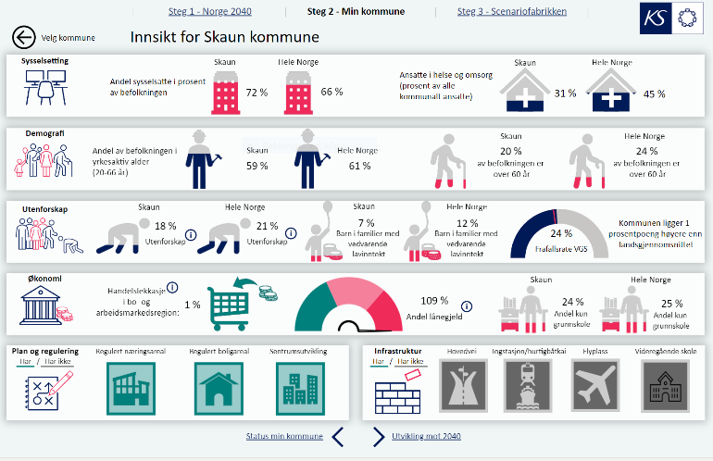
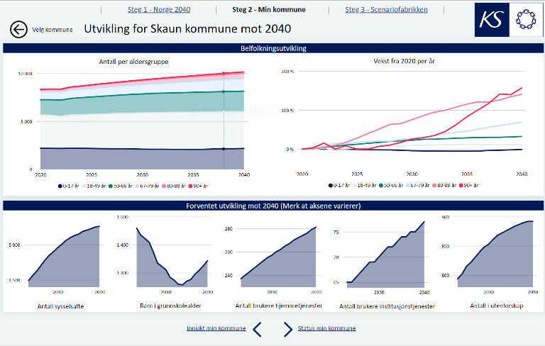
KS sitt fremtidsverktøy viser at andel sysselsatte i % av befolkningen i Skaun kommune er 72%, Andel av ansatte som jobber i helse og omsorg er 31 %. Andel av befolkningen i yrkesaktiv alder; 59%, 20 % av befolkningen er over 60 år. 18 % av befolkningen lever i utenforskap og 7 % av barn lever i familier med vedvarende lav inntekt. Frafallsrate i vgs er på 24%.
Hovedalternativet viser at i 2050 antall innbyggere i yrkesaktiv alder er 6067 (+5132). Antall barn under 18 år 2251 (+45). 222 (+163) innbyggere vil være 90 år eller eldre, mens 1796 (+642) vil være over pensjonsalder.
I perioden 2020 til 2040 vil antall sysselsatte øke fra 4500 til i underkant av 5500. Antall barn i grunnskolealder vil falle fra ca 1450 til ca. 1350. Antall brukere av hjemmetjenester vil øke fra under 240 til ca. 280. Antall brukere av institusjonstjenester vil øke fra 65 til ca 75. Antall i utenforskap vil øke fra ca 800 til ca 900.

Slide 4
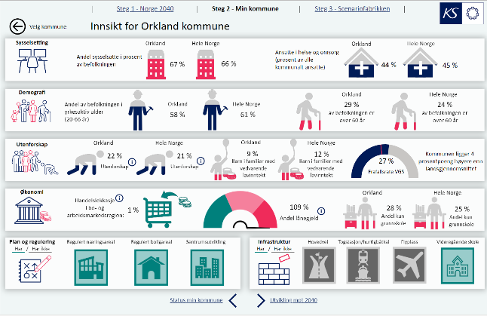
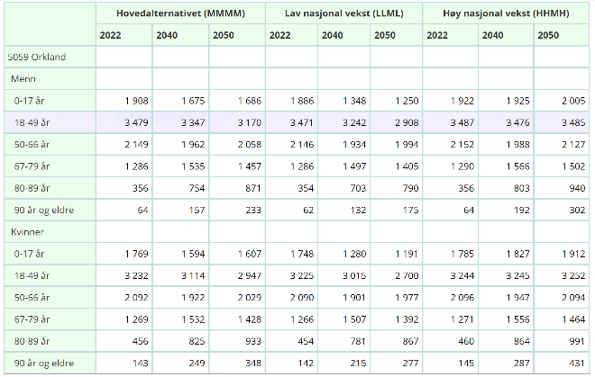
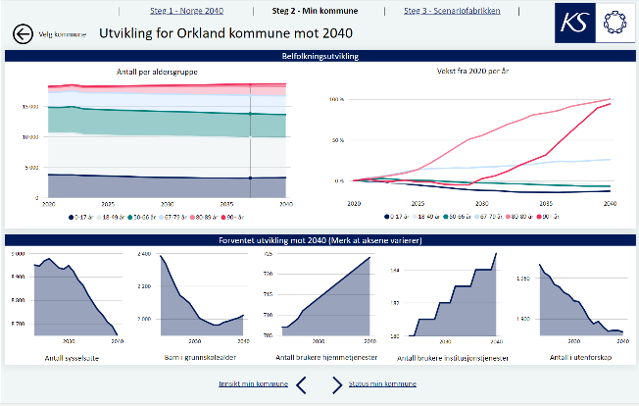
KS sitt fremtidsverktøy viser at andel sysselsatte i % av befolkningen i Orkland kommune er 67 %. Andel av ansatte som jobber i helse og omsorg er 44 % Andel av befolkningen som er i yrkesaktiv alder er 58 %. 29 % av befolkningen er over 60 år. 22 % av befolkningen lever i utenforskap og 9 % av barna lever i familier med vedvarende lav inntekt. Frafallsraten i vgs er på 27 %.
Hovedalternativet viser at i 2050 vil antall innbyggere i yrkesaktiv alder være 10204 (endring - 748). Antall barn under 18 år 3293 (-384). 581 innbyggere vil være 90 år eller eldre (+374), mens totalt 5270 vil være over pensjonsalder (+ 1696).
Frem mot 2040 vil antall sysselsatte synke fra ca 8950 til ca 8650. Antall barn i grunnskolealder vil gå ned fra ca 2400 til ca 2010. Antall brukere av hjemmetjenester vil øke fra ca 707 til ca 724. Antall brukere i institusjon vil øke fra 180 til ca 185. Antall i utenforskap vil falle fra ca 1950 ca 1900

Slide 5
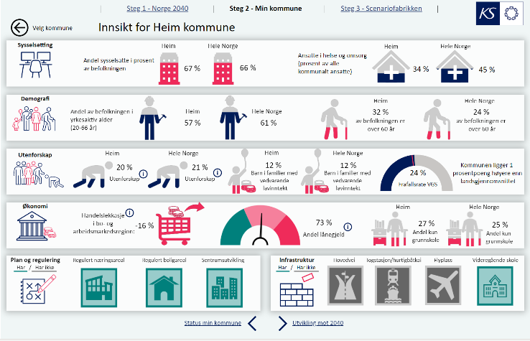
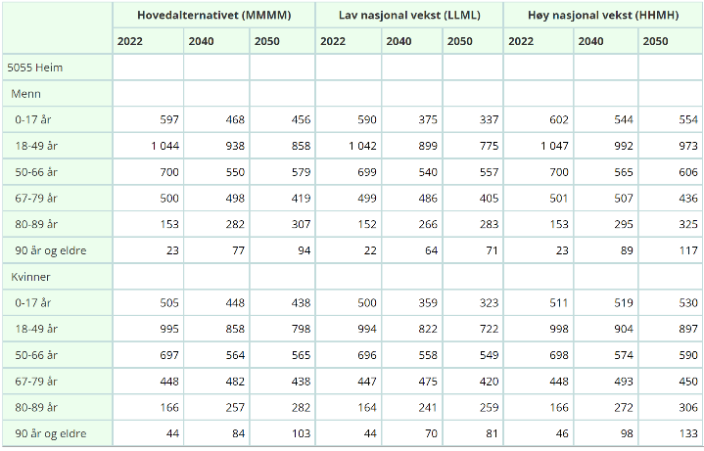
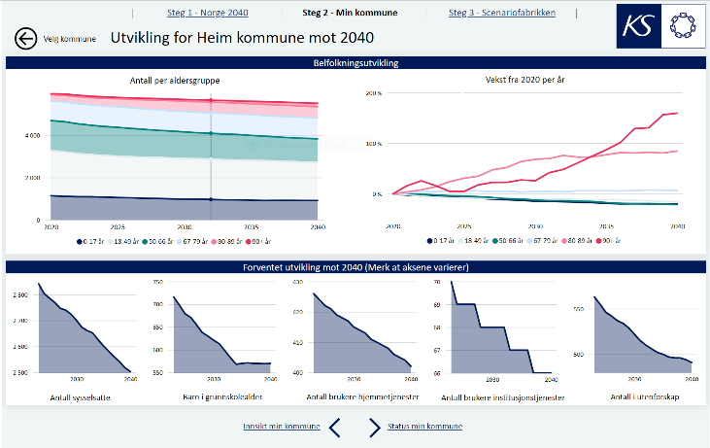
KS sitt fremtidsverktøy viser at andel sysselsatte i % av befolkningen i Heim kommune er 67%, Andel av ansatte som jobber i helse og omsorg er 34 %. Andel av befolkningen i yrkesaktiv alder; 57%, 32 % av befolkningen er over 60 år. 20 % av befolkningen lever i utenforskap og 12 % av barn lever i familier med vedvarende lav inntekt. Frafallsrate i vgs er på 24%.
Hovedalternativet viser at i 2050 antall innbyggere i yrkesaktiv alder er 2800 (-636). Antall barn under 18 år 894 (-208). 197 (+130) innbyggere vil være 90 år eller eldre, mens 1643 (+309) vil være over pensjonsalder.
I perioden 2020 til 2040 vil antall sysselsatte synke fra ca 2820 til 2500. Antall barn i grunnskolealder vil falle fra ca 715 til ca 675. Antall brukere av hjemmetjenester vil falle fra ca 427 til ca 404. Antall brukere av institusjonstjenester vil falle fra ca 70 til 66. Antall i utenforskap vil falle fra ca 550 til ca 500.

Slide 6
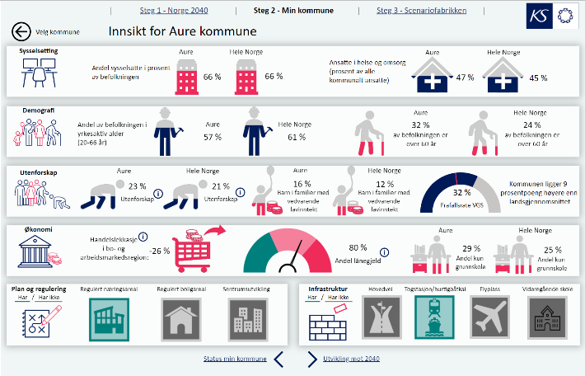
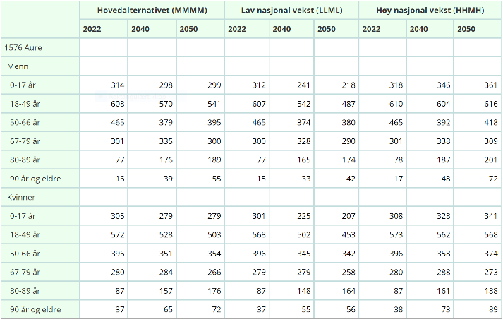
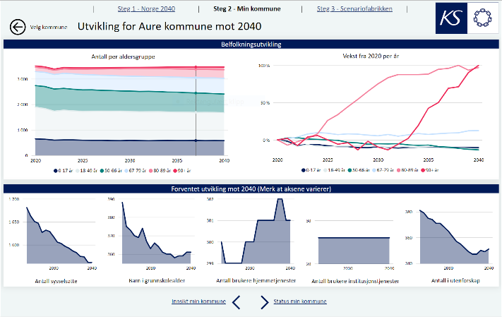
KS sitt fremtidsverktøy viser at andel sysselsatte i % av befolkningen i Aure kommune er 66 %, Andel av ansatte som jobber i helse og omsorg er 47 %. Andel av befolkningen i yrkesaktiv alder; 57 %, 32 % av befolkningen er over 60 år. 23 % av befolkningen lever i utenforskap og 16 % av barn lever i familier med vedvarende lav inntekt. Frafallsrate i vgs er på 32 %.
Hovedalternativet viser at i 2050 antall innbyggere i yrkesaktiv alder er 1793 (-248). Antall barn under 18 år 578 (-41). 127 (+ 74) innbyggere vil være 90 år eller eldre, mens 1058 (+ 260) vil være over pensjonsalder.
I perioden 2020 til 2040 vil antall sysselsatte synke fra ca 1670 til 1550. Antall barn i grunnskolealder vil falle fra ca 389 til ca 361. Antall brukere av hjemmetjenester vil øke fra ca 300 til ca 301. Antall brukere av institusjonstjenester vil holde seg stabilt på ca 26. Antall i utenforskap vil falle fra ca 380 til ca 340.

Slide 7
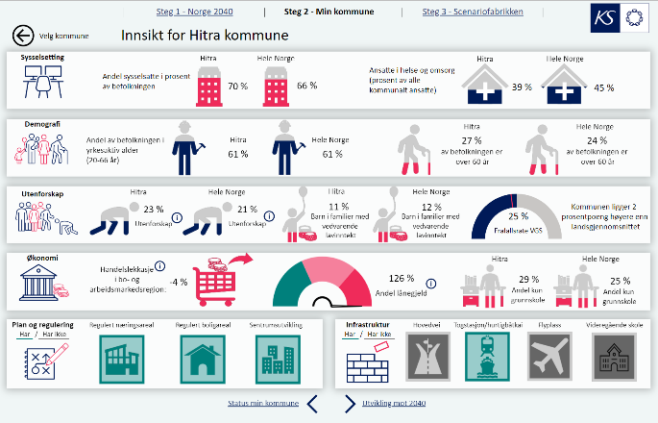
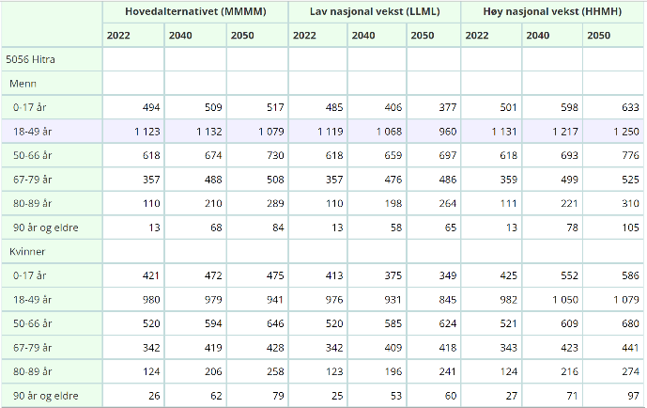
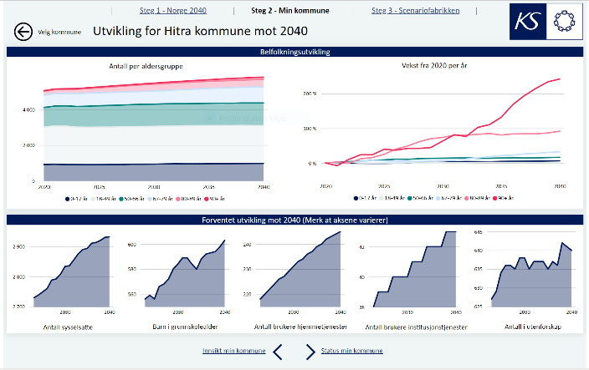
KS sitt fremtidsverktøy viser at andel sysselsatte i % av befolkningen i Hitra kommune er 70%, Andel av ansatte som jobber i helse og omsorg er 39 %. Andel av befolkningen i yrkesaktiv alder; 61 %, 27 % av befolkningen er over 60 år. 23 % av befolkningen lever i utenforskap og 11 % av barn lever i familier med vedvarende lav inntekt. Frafallsrate i vgs er på 25 %.
Hovedalternativet viser at i 2050 antall innbyggere i yrkesaktiv alder er 3305(+ 64). Antall barn under 18 år 992 (+ 77). 163(+ 124) innbyggere vil være 90 år eller eldre, mens 1700(+ 728) vil være over pensjonsalder.
I perioden 2020 til 2040 vil antall sysselsatte søke fra ca 2740 til i overkant av 2900. Antall barn i grunnskolealder vil øke fra ca 550 til ca 610. Antall brukere av hjemmetjenester vil øke fra ca 218 til ca 245. Antall brukere av institusjonstjenester vil øke fra ca 38 til 43. Antall i utenforskap vil øke fra ca 625 til ca. 640.

Slide 8
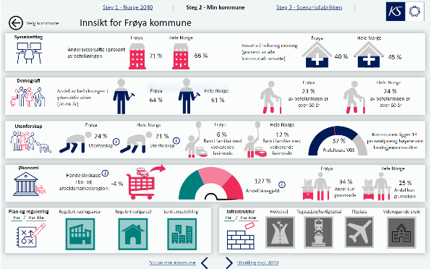
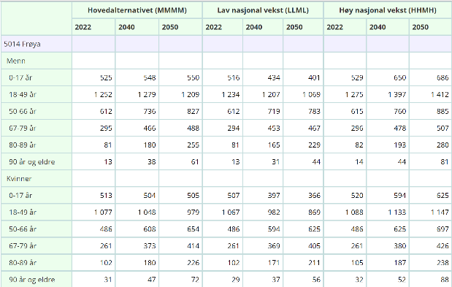
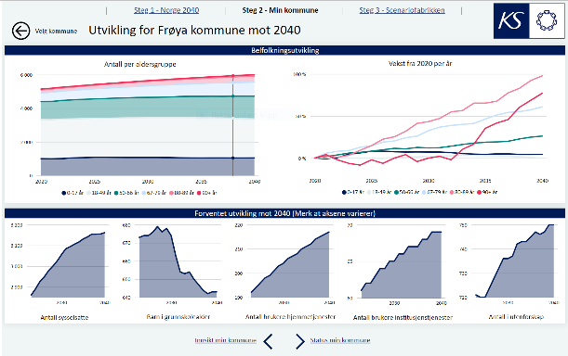
KS sitt fremtidsverktøy viser at andel sysselsatte i % av befolkningen i Frøya kommune er 71 %, Andel av ansatte som jobber i helse og omsorg er 40 %. Andel av befolkningen i yrkesaktiv alder; 64 %, 23 % av befolkningen er over 60 år. 24 % av befolkningen lever i utenforskap og 6 % av barn lever i familier med vedvarende lav inntekt. Frafallsrate i vgs er på 37 %.
Hovedalternativet viser at i 2050 antall innbyggere i yrkesaktiv alder er 3669 (+ 1342). Antall barn under 18 år 1055(-17). 133 (+89) innbyggere vil være 90 år eller eldre, mens 1243 (+ 460) vil være over pensjonsalder.
I perioden 2020 til 2040 vil antall sysselsatte øke fra ca 2880 til 3180. Antall barn i grunnskolealder vil falle fra ca 674 til ca 643. Antall brukere av hjemmetjenester vil øke fra ca 192 til ca 218. Antall brukere av institusjonstjenester vil øke fra ca 61 til ca 69. Antall i utenforskap vil øke fra ca 720 til ca 750.

Slide 9
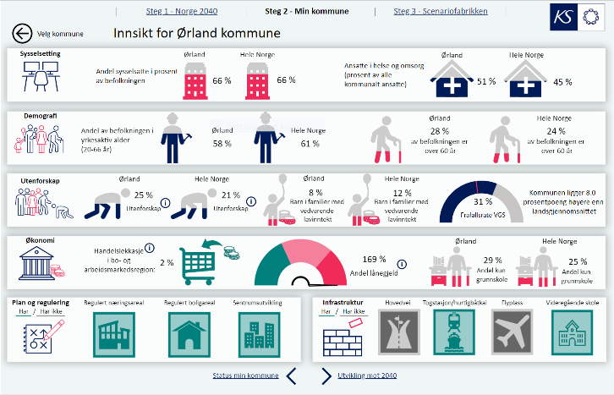
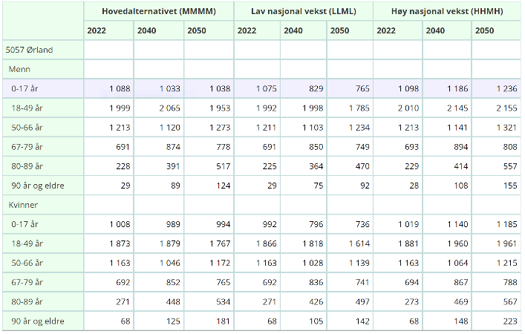
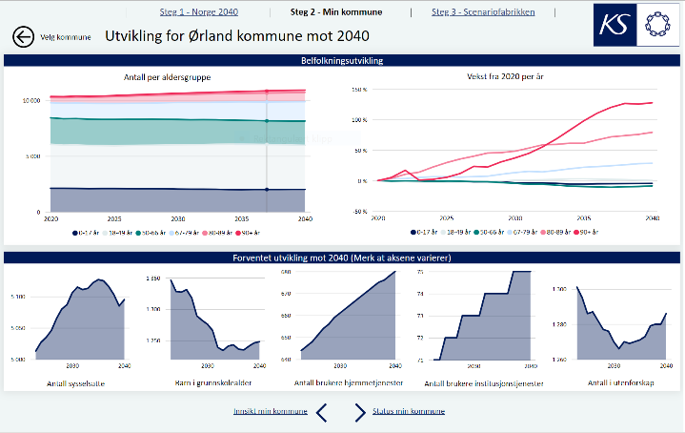
KS sitt fremtidsverktøy viser at andel sysselsatte i % av befolkningen i Ørland kommune er 66 %, Andel av ansatte som jobber i helse og omsorg er 51 %. Andel av befolkningen i yrkesaktiv alder; 58 %, 28 % av befolkningen er over 60 år. 25 % av befolkningen lever i utenforskap og 8 % av barn lever i familier med vedvarende lav inntekt. Frafallsrate i vgs er på 31 %.
Hovedalternativet viser at i 2050 antall innbyggere i yrkesaktiv alder er 6165 (- 83). Antall barn under 18 år 2032(- 64). 305(+ 208) innbyggere vil være 90 år eller eldre, mens 2899 (+ 920) vil være over pensjonsalder.
I perioden 2020 til 2040 vil antall sysselsatte øke fra ca 5020 til ca 5100. Antall barn i grunnskolealder vil falle fra ca 1350 til ca 1250. Antall brukere av hjemmetjenester vil øke fra ca 645 til ca 680. Antall brukere av institusjonstjenester vil øke fra ca 71 til 75. Antall i utenforskap vil falle fra ca 1300 til ca 1280.

Slide 10
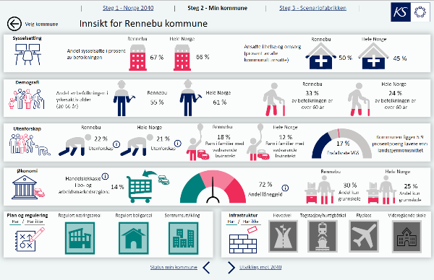
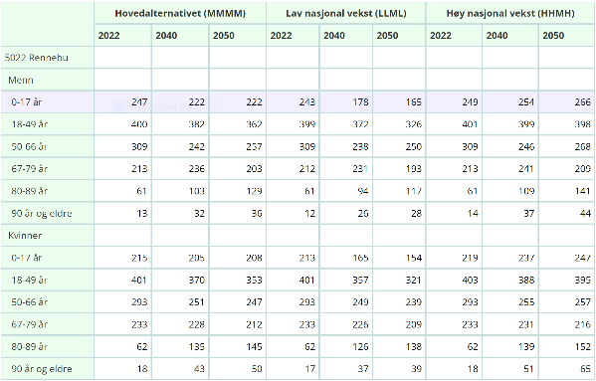
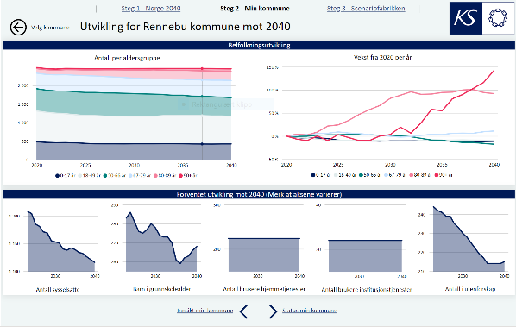
KS sitt fremtidsverktøy viser at andel sysselsatte i % av befolkningen i Rennebu kommune er 67 %, Andel av ansatte som jobber i helse og omsorg er 50 %. Andel av befolkningen i yrkesaktiv alder; 55 %, 33 % av befolkningen er over 60 år. 22 % av befolkningen lever i utenforskap og 18 % av barn lever i familier med vedvarende lav inntekt. Frafallsrate i vgs er på 17 %.
Hovedalternativet viser at i 2050 antall innbyggere i yrkesaktiv alder er 1271(- 132). Antall barn under 18 år 430 (- 32). 86 (+ 55) innbyggere vil være 90 år eller eldre, mens 775 (+ 175) vil være over pensjonsalder.
I perioden 2020 til 2040 vil antall sysselsatte synke fra i overkant av 1200 til ca 1110. Antall barn i grunnskolealder vil falle fra ca 284 til ca 269. Antall brukere av hjemmetjenester vil holde seg stabilt på ca 220. Antall brukere av institusjonstjenester vil holde seg stabilt på ca 32. Antall i utenforskap vil falle fra ca 240 til ca 215.

Slide 11
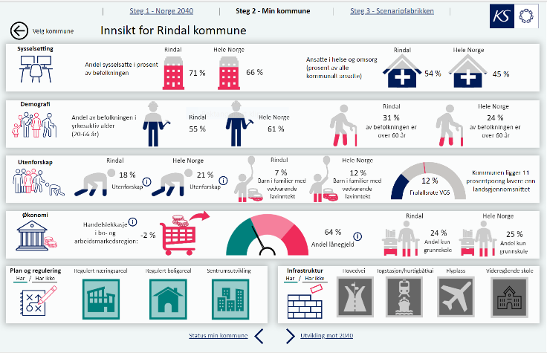
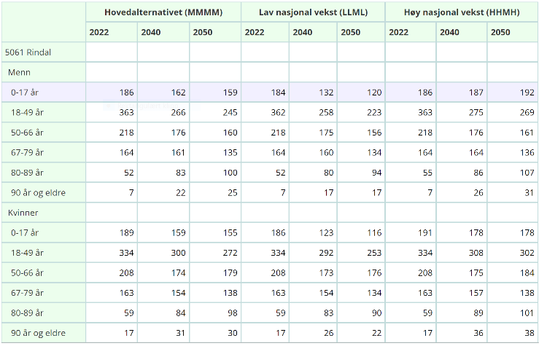
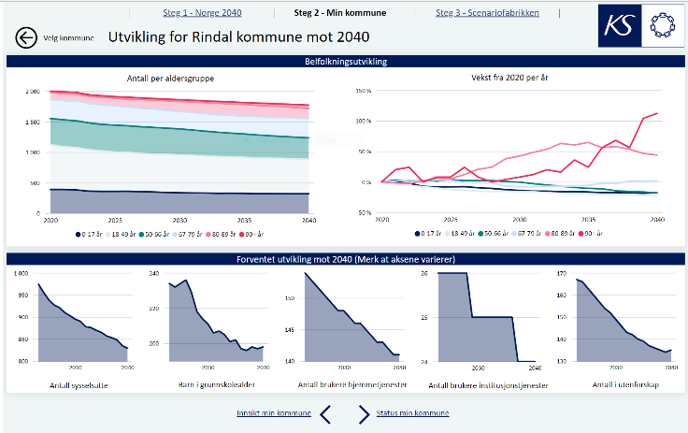
KS sitt fremtidsverktøy viser at andel sysselsatte i % av befolkningen i Rindal kommune er 71 %, Andel av ansatte som jobber i helse og omsorg er 54 %. Andel av befolkningen i yrkesaktiv alder; 55 %, 31 % av befolkningen er over 60 år. 18 % av befolkningen lever i utenforskap og 7 % av barn lever i familier med vedvarende lav inntekt. Frafallsrate i vgs er på 12 %.
Hovedalternativet viser at i 2050 antall innbyggere i yrkesaktiv alder er 856 (- 258). Antall barn under 18 år 314 (- 58). 55(+31) innbyggere vil være 90 år eller eldre, mens 526 (+64) vil være over pensjonsalder.
I perioden 2020 til 2040 vil antall sysselsatte synke fra ca 975 til 835. Antall barn i grunnskolealder vil falle fra ca 235 til ca 190. Antall brukere av hjemmetjenester vil falle fra ca 155 til ca 141. Antall brukere av institusjonstjenester vil falle fra ca 26 til 24. Antall i utenforskap vil falle fra ca 169 til ca 135.

Slide 12
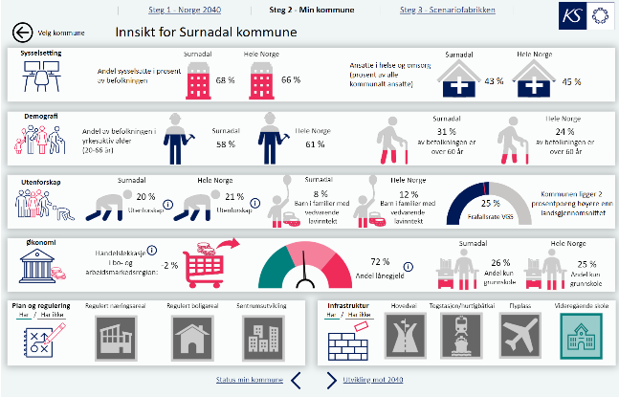
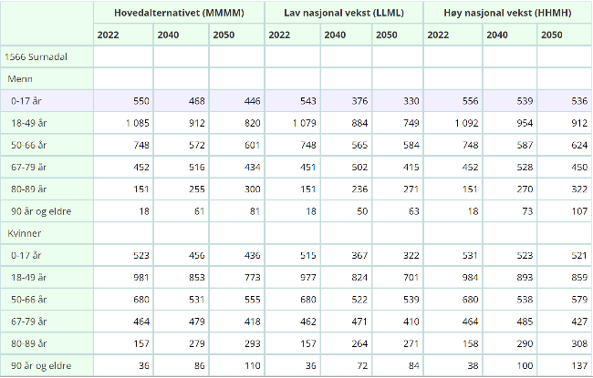
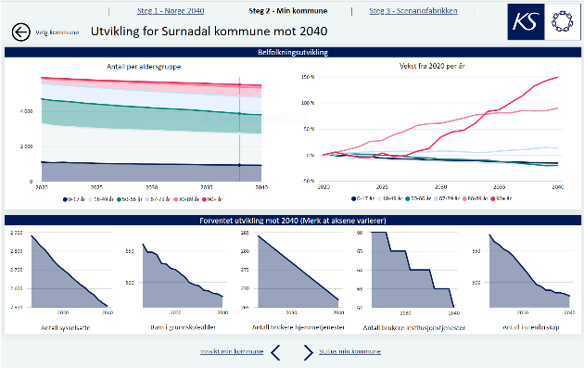
KS sitt fremtidsverktøy viser at andel sysselsatte i % av befolkningen i Surnadal kommune er 68 %, Andel av ansatte som jobber i helse og omsorg er 43 %. Andel av befolkningen i yrkesaktiv alder; 58 %, 31 % av befolkningen er over 60 år. 20 % av befolkningen lever i utenforskap og 8 % av barn lever i familier med vedvarende lav inntekt. Frafallsrate i vgs er på 25 %.
Hovedalternativet viser at i 2050 antall innbyggere i yrkesaktiv alder er 3078(- 416). Antall barn under 18 år 961 (- 112). 191(+ 137) innbyggere vil være 90 år eller eldre, mens 1636 (+ 358) vil være over pensjonsalder.
I perioden 2020 til 2040 vil antall sysselsatte synke fra ca 2900 til 2500. Antall barn i grunnskolealder vil falle fra ca 660 til ca 580. Antall brukere av hjemmetjenester vil falle fra ca 285 til ca 267. Antall brukere av institusjonstjenester vil falle fra ca 66 til 62. Antall i utenforskap vil falle fra ca 575 til ca 490.

Slide 13
Sammenstilling – innsikt i kommunene 2040 begynner nå status 2022
 | Andel sysselsatte | Andel ansatte som jobber i helse og omsorg | Andel av befolkning i yrkesaktiv alder | Andel av befolkningen over 60 år
Skaun | 72 % | 31 % | 59 % | 20 %
Orkland | 67 % | 44 % | 58 % | 29 %
Heim | 67 % | 34 % | 57 % | 32 %
Aure | 66 % | 47 % | 57 % | 32 %
Hitra | 70 % | 39 % | 61 % | 27 %
Frøya | 71 % | 40 % | 64 % | 23 %
Ørland | 66 % | 51 % | 58 % | 28 %
Rennebu | 67 % | 50 % | 55 % | 33 %
Rindal | 71 % | 54 % | 55 % | 31 %
Surnadal | 68 % | 43 % | 58 % | 31 %

Slide 14
Sammenstilling – innsikt i kommunene 2040 begynner nå status 2022
 | Andel som lever i utenforskap | Barn i familier med vedvarende lav inntekt | Frafallsrate i videregående skole
Skaun | 18 % | 7 % | 24 %
Orkland | 22 % | 9 % | 27 %
Heim | 20 % | 12 % | 24 %
Aure | 23 % | 16 % | 32 %
Hitra | 23 % | 11 % | 25 %
Frøya | 24 % | 6 % | 37 %
Ørland | 25 % | 8 % | 31 %
Rennebu | 22 % | 18 % | 17 %
Rindal | 18 % | 7 % | 12 %
Surnadal | 20 % | 8 % | 25 %

Slide 15
Sammenstilling – utvikling 2040 begynner nå
 | Brukere hj. Tjenester 2020 | Brukere hj. Tjenester 2040 | Brukere institusjon 2020 | Brukere institusjon 2040
Skaun | 240 | 280 | 65 | 75
Orkland | 707 | 724 | 180 | 185
Heim | 427 | 404 | 70 | 66
Aure | 300 | 301 | 26 | 26
Hitra | 218 | 245 | 38 | 43
Frøya | 192 | 218 | 61 | 69
Ørland | 645 | 680 | 71 | 75
Rennebu | 220 | 220 | 32 | 32
Rindal | 155 | 141 | 26 | 24
Surnadal | 285 | 267 | 66 | 62

Slide 16
Sammenstilling – utvikling 2040 begynner nå.
 | Sysselsatte 2020 | Sysselsatte 2040 | Barn grunnskolealder 2020 | Barn grunnskolealder 2040 | Utenforskap 2020 | Utenforskap 2040
Skaun | 4500 | 5500 | 1450 | 1350 | 800 | 900
Orkland | 8950 | 8650 | 2400 | 2010 | 1950 | 1900
Heim | 2820 | 2500 | 715 | 675 | 550 | 500
Aure | 1670 | 1550 | 389 | 361 | 380 | 340
Hitra | 2740 | 2900 | 550 | 610 | 625 | 640
Frøya | 2880 | 3180 | 674 | 643 | 720 | 750
Ørland | 5020 | 5100 | 1350 | 1250 | 1300 | 1280
Rennebu | 1200 | 1110 | 284 | 269 | 240 | 215
Rindal | 975 | 835 | 235 | 190 | 169 | 135
Surnadal | 2900 | 2500 | 660 | 580 | 575 | 490

Slide 17
Sammenstilling – befolkningsframskriving hovedalternativet 2022 - 2050
 | Antall yrkesaktiv alder 2022 | Antall yrkesaktiv alder 2050 | Antall barn u/18 år 2022 | Antall barn u/18 år 2050 | Innbyggere over 90 år 2022 | Innbyggere over 90 år 2050 | Antall pensjonister 2022 | Antall pensjonister 2050
Skaun | 5132 | 6067 | 2206 | 2251 | 59 | 222 | 1154 | 2422
Orkland | 10952 | 10204 | 3677 | 3293 | 207 | 581 | 3574 | 5270
Heim | 3436 | 2800 | 1103 | 894 | 67 | 197 | 1334 | 1643
Aure | 2041 | 1703 | 619 | 578 | 53 | 127 | 798 | 1058
Hitra | 3241 | 3396 | 915 | 992 | 39 | 163 | 972 | 1646
Frøya | 3427 | 3669 | 1038 | 1550 | 44 | 133 | 783 | 1516
Ørland | 6253 | 6165 | 2096 | 2032 | 97 | 305 | 1979 | 2899
Rennebu | 1403 | 1184 | 462 | 430 | 31 | 86 | 618 | 775
Rindal | 1123 | 856 | 375 | 314 | 24 | 55 | 462 | 526
Surnadal | 3494 | 2749 | 1073 | 882 | 54 | 191 | 1278 | 1636

Slide 18
Nøkkeltall
Kommunalt pasient- og brukerregister
Helse- og omsorgstjenester i KPR - Helsedirektoratet

Slide 19
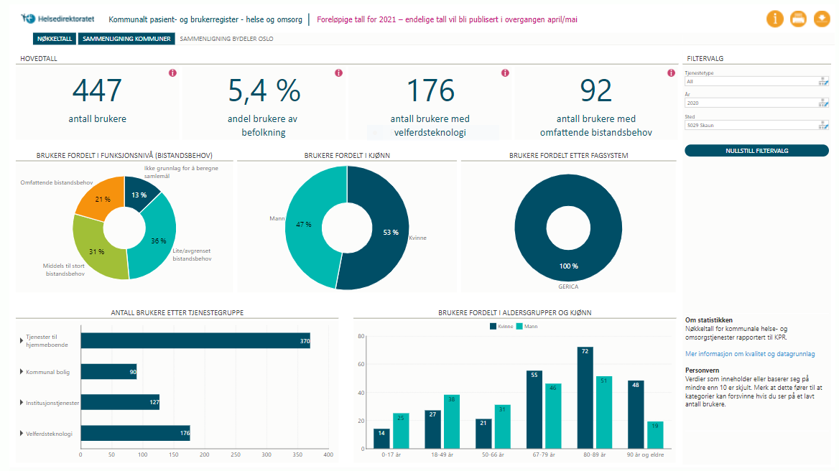
Registrerte brukere i Skaun kommune i 2020 er 447. Dette utgjør 5,4 % av befolkningen.
Det er registrert 92 brukere med omfattende bistandsbehov.
176 av brukerne har velferdsteknologi.21 % av brukergruppen har omfattende bistandsbehov.
31 % av brukergruppen har middels til stort bistandsbehov, mens 36 % av brukergruppen har
lite/avgrenset bistandsbehov. For 13 % av brukergruppen foreligger det ikke grunnlag for å
beregne samlemål. Brukergruppen består av 47 % menn og 53 % kvinner.
Det ytes tjenester i hjemmet til 370 brukere.
90 brukere har kommunal bolig.
127 har institusjonstjenester.
Tjenester 0-17 år: 39
Tjenester 18-49 år: 65
Tjenester 50-66 år: 52
Tjenester 67-79 år: 101
Tjenester 80-89 år: 123
Tjenester 90 +:67

Slide 20
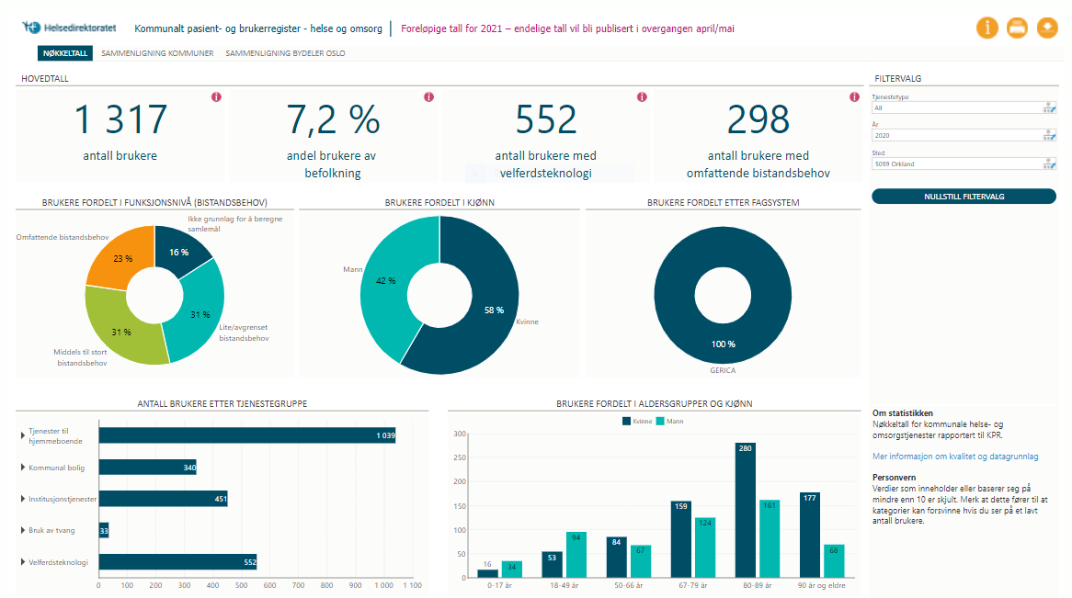
Registrerte brukere i Orkland kommune i 2020 er 1317. Dette utgjør 7,2 % av befolkningen.
Det er registrert 298 brukere med omfattende bistandsbehov. 552 av brukerne har
velferdsteknologi. 23 % av brukergruppen har omfattende bistandsbehov. 31 % av
brukergruppen har middels til stort bistandsbehov, mens 31 % av brukergruppen har
lite/avgrenset bistandsbehov. For 16 % av brukergruppen foreligger det ikke grunnlag for å
beregne samlemål. Brukergruppen består av 42 % menn og 58 % kvinner
Det ytes tjenester i hjemmet til 1039 brukere.
340 brukere har kommunal bolig.
451 har institusjonstjenester.
Tjenester 0-17 år: 50
Tjenester 18-49 år: 147
Tjenester 50-66 år: 151
Tjenester 67-79 år: 283
Tjenester 80-89 år: 441
Tjenester 90 +: 245

Slide 21
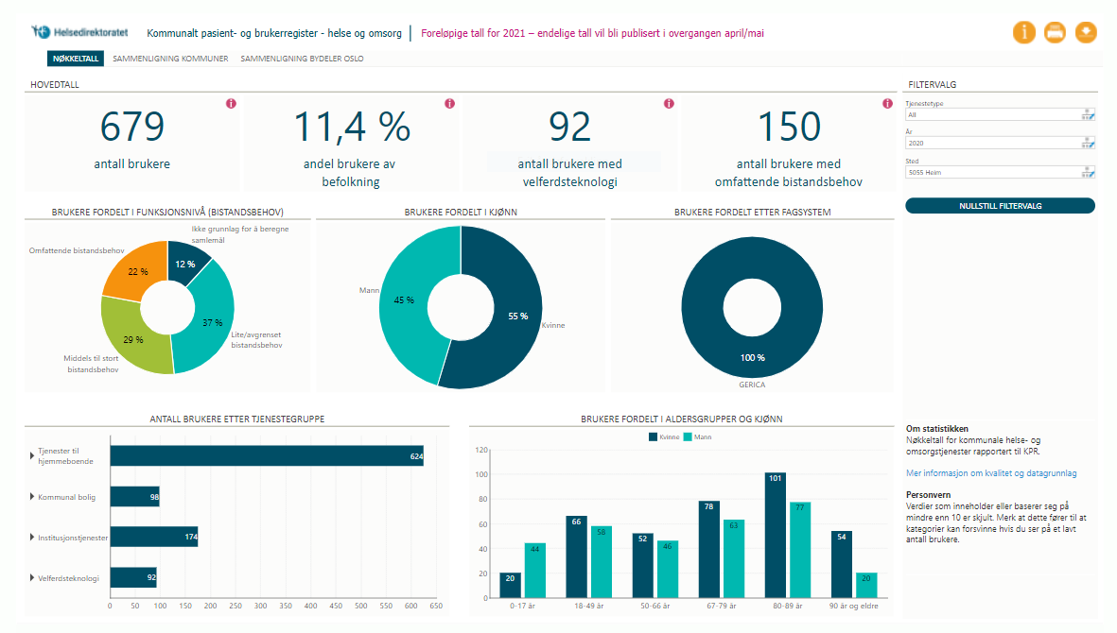
Registrerte brukere i Heim kommune i 2020 er 679. Dette utgjør 11,4 % av befolkningen.
Det er registrert 150 brukere med omfattende bistandsbehov. 92 av brukerne har
velferdsteknologi. 22 % av brukergruppen har omfattende bistandsbehov. 29 % av
brukergruppen har middels til stort bistandsbehov, mens 37 % av brukergruppen har
lite/avgrenset bistandsbehov. For 12 % av brukergruppen foreligger det ikke grunnlag for å
beregne samlemål. Brukergruppen består av 45 % menn og 55 % kvinner
Det ytes tjenester i hjemmet til 624 brukere.
98 brukere har kommunal bolig.
174 har institusjonstjenester.
Tjenester 0-17 år: 64
Tjenester 18-49 år: 124
Tjenester 50-66 år: 98
Tjenester 67-79 år: 141
Tjenester 80-89 år: 178
Tjenester 90 +: 74

Slide 22
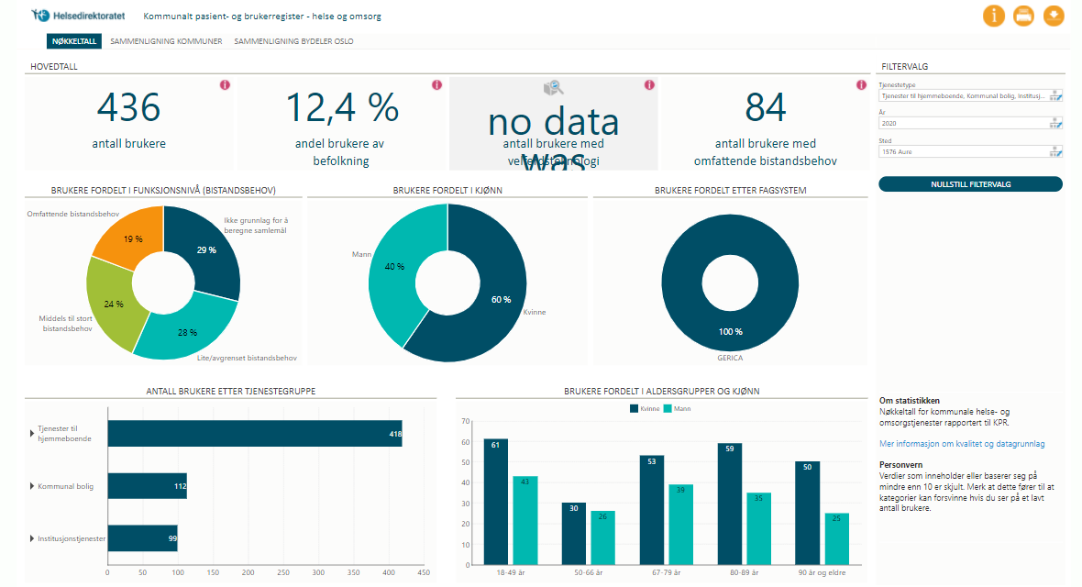
Registrerte brukere i Aure kommune i 2020 er 436. Dette utgjør 12,4 % av befolkningen.
Det er registrert 84 brukere med omfattende bistandsbehov. 0 av brukerne har
velferdsteknologi. 19 % av brukergruppen har omfattende bistandsbehov. 24 % av
brukergruppen har middels til stort bistandsbehov, mens 28 % av brukergruppen har
lite/avgrenset bistandsbehov. For 29 % av brukergruppen foreligger det ikke grunnlag for å
beregne samlemål. Brukergruppen består av 40 % menn og 60 % kvinner
Det ytes tjenester i hjemmet til 418 brukere.
112 brukere har kommunal bolig.
99 har institusjonstjenester.
Tjenester 0-49 år: 104
Tjenester 50-66 år: 56
Tjenester 67-79 år: 92
Tjenester 80-89 år: 94
Tjenester 90 +: 75

Slide 23
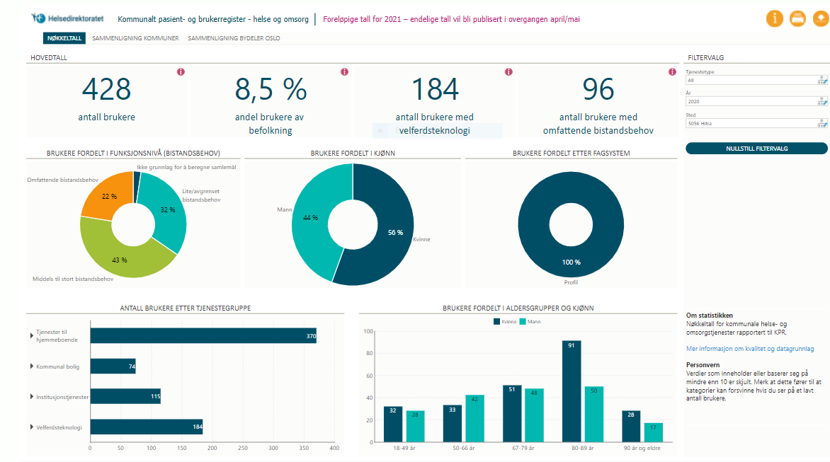
Registrerte brukere i Hitra kommune i 2020 er 428. Dette utgjør 8,5 % av befolkningen.
Det er registrert 96 brukere med omfattende bistandsbehov. 184 av brukerne har
velferdsteknologi. 22% av brukergruppen har omfattende bistandsbehov. 43 % av
brukergruppen har middels til stort bistandsbehov, mens 32 % av brukergruppen har
lite/avgrenset bistandsbehov. For 3 % av brukergruppen foreligger det ikke grunnlag for å
beregne samlemål. Brukergruppen består av 44 % menn og 56 % kvinner
Det ytes tjenester i hjemmet til 370 brukere.
74 brukere har kommunal bolig.
115 har institusjonstjenester.
Tjenester 0-17 år: 0
Tjenester 18-49 år: 60
Tjenester 50-66 år: 75
Tjenester 67-79 år: 100
Tjenester 80-89 år: 141
Tjenester 90 +: 45

Slide 24
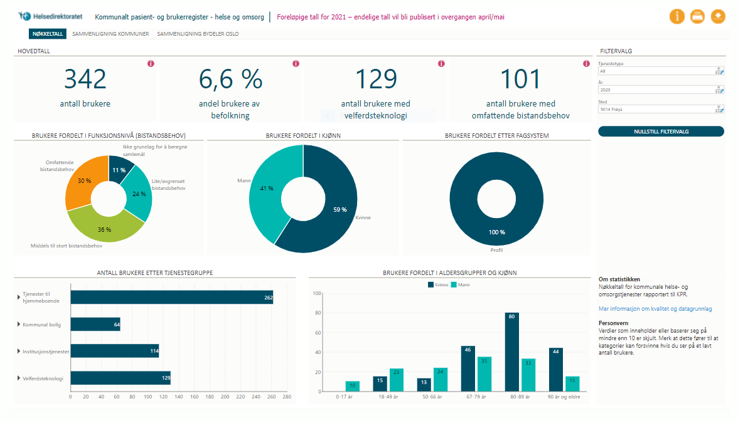
Registrerte brukere i Frøya kommune i 2020 er 342. Dette utgjør 6,6 % av befolkningen.
Det er registrert 101 brukere med omfattende bistandsbehov. 129 av brukerne har
velferdsteknologi. 30 % av brukergruppen har omfattende bistandsbehov. 36 % av
brukergruppen har middels til stort bistandsbehov, mens 24 % av brukergruppen har
lite/avgrenset bistandsbehov. For 11 % av brukergruppen foreligger det ikke grunnlag for å
beregne samlemål. Brukergruppen består av 41 % menn og 59 % kvinner
Det ytes tjenester i hjemmet til 262 brukere.
64 brukere har kommunal bolig.
114 har institusjonstjenester.
Tjenester 0-17 år: 10
Tjenester 18-49 år: 38
Tjenester 50-66 år: 37
Tjenester 67-79 år: 81
Tjenester 80-89 år: 113
Tjenester 90 +: 59

Slide 25
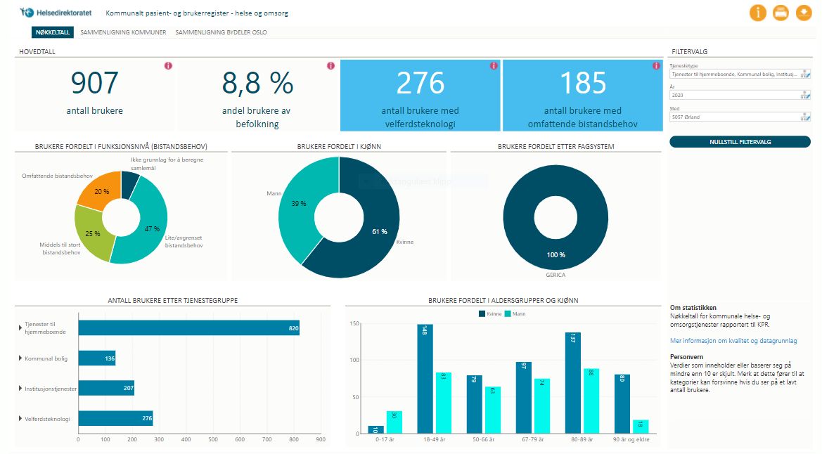
Registrerte brukere i Ørland kommune i 2020 er 907. Dette utgjør 8,8 % av befolkningen.
Det er registrert 185 brukere med omfattende bistandsbehov. 276 av brukerne har
velferdsteknologi. 20 % av brukergruppen har omfattende bistandsbehov. 25 % av
brukergruppen har middels til stort bistandsbehov, mens 47 % av brukergruppen har
lite/avgrenset bistandsbehov. For 8 % av brukergruppen foreligger det ikke grunnlag for å
beregne samlemål. Brukergruppen består av 39 % menn og 61 % kvinner
Det ytes tjenester i hjemmet til 820 brukere.
136 brukere har kommunal bolig.
207 har institusjonstjenester.
Tjenester 0-17 år: 40
Tjenester 18-49 år: 231
Tjenester 50-66 år: 142
Tjenester 67-79 år: 171
Tjenester 80-89 år: 226
Tjenester 90 +: 99

Slide 26
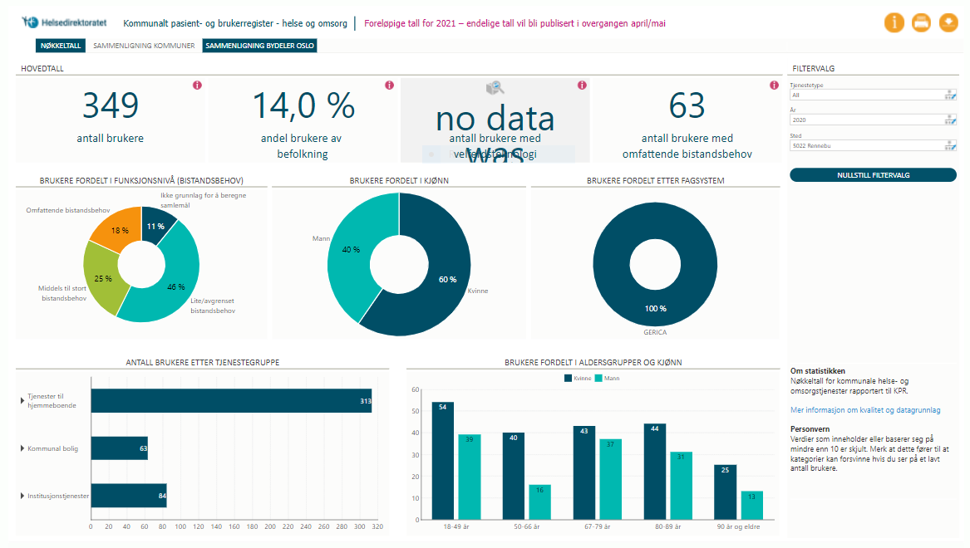
Registrerte brukere i Rennebu kommune i 2020 er 349. Dette utgjør 14 % av befolkningen.
Det er registrert 63 brukere med omfattende bistandsbehov. 0 av brukerne har velferdsteknologi.
18 % av brukergruppen har omfattende bistandsbehov. 25 % av brukergruppen har middels til
stort bistandsbehov, mens 46 % av brukergruppen har lite/avgrenset bistandsbehov. For 11 %
av brukergruppen foreligger det ikke grunnlag for å beregne samlemål. Brukergruppen består
Av 40 % menn og 60 % kvinner
Det ytes tjenester i hjemmet til 313 brukere.
63 brukere har kommunal bolig. ‘
84 har institusjonstjenester.
Tjenester 0-17 år: 0
Tjenester 18-49 år: 93
Tjenester 50-66 år: 56
Tjenester 67-79 år: 80
Tjenester 80-89 år: 75
Tjenester 90 +: 38

Slide 27
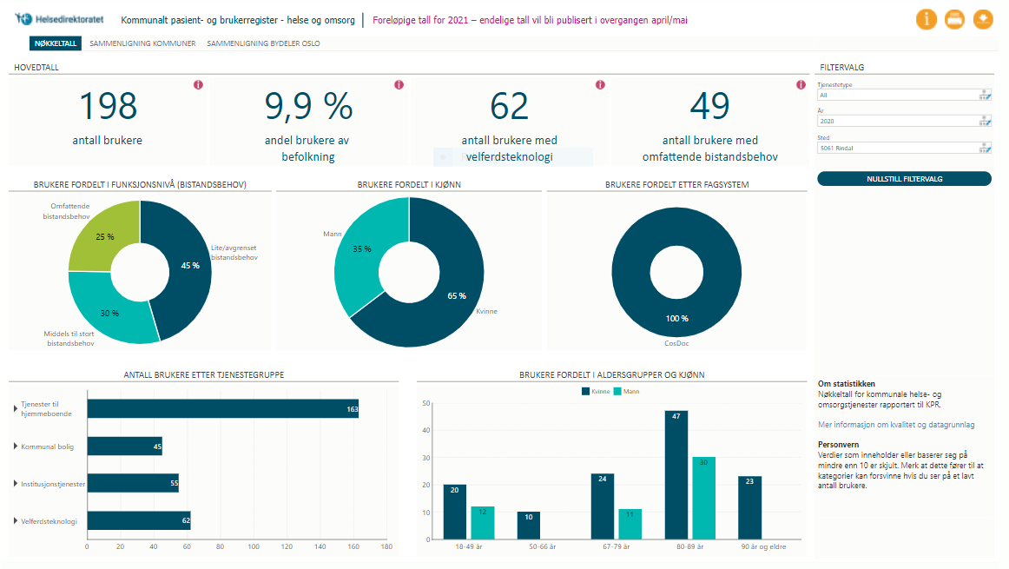
Registrerte brukere i Rindal kommune i 2020 er 198. Dette utgjør 9,9 % av befolkningen.
Det er registrert 49 brukere med omfattende bistandsbehov. 62 av brukerne har
velferdsteknologi. 25 % av brukergruppen har omfattende bistandsbehov. 30 % av
brukergruppen har middels til stort bistandsbehov, mens 45 % av brukergruppen har
lite/avgrenset bistandsbehov. For 0 % av brukergruppen foreligger det ikke grunnlag for å
beregne samlemål. Brukergruppen består av 35 % menn og 65 % kvinner
Det ytes tjenester i hjemmet til 163 brukere.
45 brukere har kommunal bolig.
55 har institusjonstjenester.
Tjenester 0-17 år: 0
Tjenester 18-49 år: 32
Tjenester 50-66 år: 10
Tjenester 67-79 år: 35
Tjenester 80-89 år: 77
Tjenester 90 +: 23

Slide 28
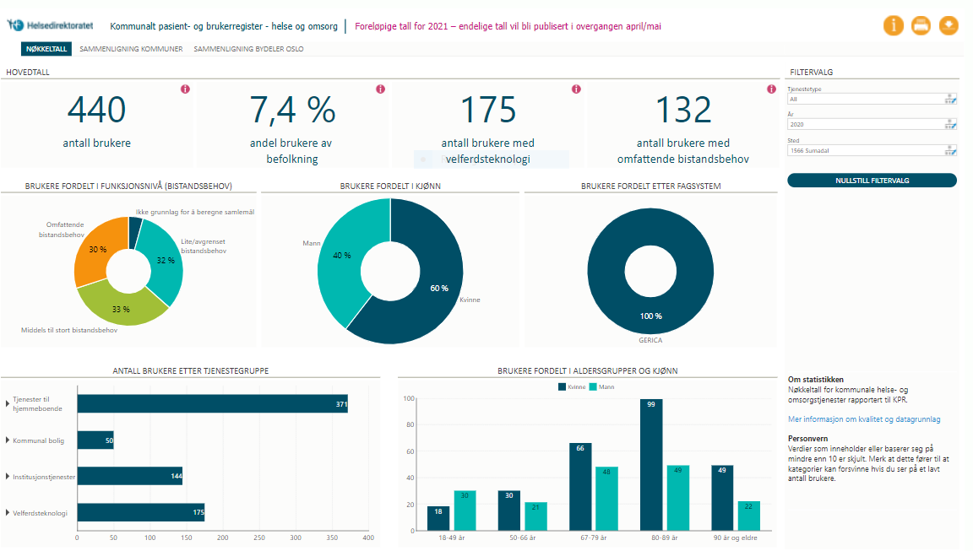
Registrerte brukere i Surnadal kommune i 2020 er 440. Dette utgjør 7,4 % av befolkningen.
Det er registrert 132 brukere med omfattende bistandsbehov. 175 av brukerne har
velferdsteknologi. 30 % av brukergruppen har omfattende bistandsbehov. 33 % av
brukergruppen har middels til stort bistandsbehov, mens 32 % av brukergruppen har
lite/avgrenset bistandsbehov. For 5 % av brukergruppen foreligger det ikke grunnlag for å
beregne samlemål. Brukergruppen består av 40 % menn og 60 % kvinner
Det ytes tjenester i hjemmet til 371 brukere.
50 brukere har kommunal bolig.
144 har institusjonstjenester.
Tjenester 0-17 år: 0
Tjenester 18-49 år: 48
Tjenester 50-66 år: 51
Tjenester 67-79 år: 114
Tjenester 80-89 år: 148
Tjenester 90 +: 71

Slide 29
Sammenstilling i tabell
Kommune | Registrerte brukere (stk.) | % av befolkningen | % andel kvinner | % andel menn | Brukere med velferds-teknologi (stk.)
Skaun | 447 | 5,4 % | 53 % | 47 % | 176
Orkland | 1317 | 7,2 % | 58 % | 42 % | 552
Heim | 679 | 11,4 % | 55 % | 45 % | 92
Aure | 436 | 12,4 % | 60 % | 40 % | 0
Hitra | 428 | 8,5 % | 56 % | 44 % | 184
Frøya | 342 | 6,6 % | 59 % | 41 % | 129
Ørland | 907 | 8,8 % | 61 % | 39 % | 276
Rennebu | 349 | 14 % | 60 % | 40 % | 0
Rindal | 198 | 9,9 % | 65 % | 35 % | 62
Surnadal | 440 | 7,4 % | 60 % | 40 % | 175

Slide 30
Sammenstilling i tabell
Kommune28 % | % brukere med lite/ avgrenset bistandsbehov | % brukere med middels/stort bistandsbehov | % brukere med omfattende bistandsbehov | Antall brukere med omfattende bistandsbehov | Ikke grunnlag for samlemål
Skaun | 36 % | 31 % | 21 % | 92 stk. | 13 %
Orkland | 31 % | 31 % | 23 % | 298 stk. | 16 %
Heim | 37 % | 29 % | 22 % | 150 stk. | 12 %
Aure | 28 % | 24 % | 19 % | 84 stk. | 29 %
Hitra | 32 % | 43 % | 22 % | 92 stk. | 3 %
Frøya | 24 % | 36 % | 30 % | 101 stk. | 11 %
Ørland | 47 % | 25 % | 20 % | 185 stk. | 8 %
Rennebu | 46 % | 25 % | 18 % | 63 stk. | 11 %
Rindal | 45 % | 30 % | 25 % | 49 stk. | 0 %
Surnadal | 32 % | 33 % | 30 % | 132 stk. | 5 %

Slide 31
Sammenstilling i tabell
Kommune | Brukere som har tjenester i hjemmet | Brukere som har kommunal bolig | Brukere som har institusjonstjenester
Skaun | 370 | 90 | 127
Orkland | 1039 | 340 | 451
Heim | 624 | 98 | 174
Aure | 418 | 112 | 99
Hitra | 370 | 74 | 115
Frøya | 262 | 64 | 114
Ørland | 820 | 136 | 207
Rennebu | 313 | 63 | 84
Rindal | 163 | 45 | 55
Surnadal | 371 | 50 | 144

Slide 32
Sammenstilling i tabell
Kommune | Tjenester 0-17 år | Tjenester 18-49 år | Tjenester 50-66 år | Tjenester 67-79 år | Tjenester 80-89 år | Tjenester 90 +
Skaun | 39 | 65 | 52 | 101 | 123 | 67
Orkland | 50 | 147 | 151 | 283 | 441 | 245
Heim | 64 | 124 | 98 | 141 | 178 | 74
Aure | 0-49 år: 104 | 0-49 år: 104 | 56 | 92 | 94 | 75
Hitra | 0 | 60 | 75 | 100 | 141 | 45
Frøya | 10 | 38 | 37 | 81 | 113 | 59
Ørland | 40 | 231 | 142 | 171 | 226 | 99
Rennebu | 0 | 93 | 56 | 80 | 75 | 38
Rindal | 0 | 32 | 10 | 35 | 77 | 23
Surnadal | 0 | 48 | 51 | 114 | 148 | 71

Slide 33
Kvalitetsindikatorer
 | Andel personer med PU med vedtak om dagtilbud | Hjemmeboende med demens som har vedtak om dagaktivitetstilbud | Andel søkere med innfridde behov og ønsker om bistand til å delta i organisasjonsarbeid, kultur og fritidsakriviteter | Andel søkere med innfridde behov og ønsker om bistand til å delta i arbeid og utdanning
Skaun | 60,0 | 0 | 60 | 78,5
Orkland | 23,3 | 37,2 | 59,5 | 81,4
Heim | - | - | 54,2 | 70,8
Aure | 72,2 | - | 64,3 | 80
Hitra | 40 | - | 67,3 | 94,4
Frøya | - | 36 | 21,3 | 77,3
Ørland | 45 | 37,3 | 57,9 | 85,5
Rennebu | 100 | 27,8 | 55,4 | 69,2
Rindal | 0 | 38,9 | 63 | 71,4
Surnadal | 20 | 36 | 72,5 | 73,9
Statistikk - Helsedirektoratet

Slide 34
Helsedirektoratet
Tjenestebehov - regjeringen.no
Statistikkbanken (ssb.no)
Behov for tjenester og antall hender
0-100+

Slide 35
knr | navn | Antall tjenestemottakere; Mottakere av institusjonstjenester og hjemmetjenester 0-66 år; 2019 | Antall tjenestemottakere; Mottakere av institusjonstjenester og hjemmetjenester 67-79 år; 2019 | Antall tjenestemottakere; Mottakere av institusjonstjenester og hjemmetjenester 80 år eller eldre; 2019 | Antall tjenestemottakere; Mottakere av institusjonstjenester og hjemmetjenester 0-66 år; 2030 | Antall tjenestemottakere; Mottakere av institusjonstjenester og hjemmetjenester 67-79 år; 2030 | Antall tjenestemottakere; Mottakere av institusjonstjenester og hjemmetjenester 80 år eller eldre; 2030 | Antall tjenestemottakere; Mottakere av institusjonstjenester og hjemmetjenester 0-66 år; 2040 | Antall tjenestemottakere; Mottakere av institusjonstjenester og hjemmetjenester 67-79 år; 2040 | Antall tjenestemottakere; Mottakere av institusjonstjenester og hjemmetjenester 80 år eller eldre; 2040 | Årsverk; Behov for årsverk institusjon og hjemmetjeneste; 2019 | Årsverk; Behov for årsverk institusjon og hjemmetjeneste; 2030 | Årsverk; Behov for årsverk institusjon og hjemmetjeneste; 2040 | Årsverk per 1000 innbygger; Årsverk institusjon og hjemmetjeneste per 1000 innbygger 20-66 år; 2019 | Årsverk per 1000 innbygger; Årsverk institusjon og hjemmetjeneste per 1000 innbygger 20-66 år; 2030 | Årsverk per 1000 innbygger; Årsverk institusjon og hjemmetjeneste per 1000 innbygger 20-66 år; 2040
1566 | Surnadal | 87 | 82 | 174 | 77 | 88 | 297 | 70 | 92 | 380 | 260 | 350 | 410 | 76 | 113 | 149
1576 | Aure | 126 | 62 | 144 | 114 | 68 | 213 | 109 | 72 | 271 | 133 | 158 | 181 | 65 | 84 | 103
5014 | Frøya | 63 | 54 | 128 | 68 | 73 | 163 | 69 | 89 | 235 | 181 | 225 | 291 | 57 | 65 | 82
5022 | Rennebu | 100 | 51 | 82 | 93 | 49 | 142 | 87 | 55 | 173 | 115 | 140 | 155 | 84 | 108 | 130
5029 | Skaun | 61 | 28 | 93 | 66 | 36 | 158 | 69 | 48 | 233 | 146 | 210 | 282 | 30 | 38 | 49
5055 | Heim | 201 | 101 | 205 | 175 | 107 | 314 | 161 | 109 | 386 | 200 | 234 | 258 | 58 | 77 | 92
5056 | Hitra | 75 | 38 | 128 | 79 | 42 | 227 | 81 | 51 | 283 | 162 | 233 | 277 | 54 | 72 | 85
5057 | Ørland | 281 | 125 | 216 | 277 | 144 | 328 | 273 | 163 | 420 | 297 | 358 | 409 | 49 | 60 | 69
5059 | Orkland | 250 | 168 | 452 | 238 | 203 | 666 | 230 | 219 | 918 | 562 | 716 | 885 | 53 | 69 | 89
5061 | Rindal | 32 | 38 | 73 | 28 | 36 | 96 | 25 | 40 | 110 | 105 | 118 | 129 | 95 | 118 | 146
Tjenestebehov - regjeringen.no

Slide 36
 | Behov for årsverk i institusjon/ hjemmebasert 2019 | Behov for årsverk i institusjon/ hjemmebasert 2030 | Behov for årsverk i institusjon/ hjemmebasert 2040
Surnadal | 260 | 350 | 410
Aure | 133 | 158 | 181
Frøya | 181 | 225 | 291
Rennebu | 115 | 140 | 155
Skaun | 146 | 210 | 282
Heim | 200 | 234 | 258
Hitra | 162 | 233 | 277
Ørland | 297 | 358 | 409
Orkland | 562 | 716 | 855
Rindal | 105 | 118 | 129
Tjenestebehov - regjeringen.no

Slide 37
 | Mottakere av institusjon/ hjemmebaserte tjenester 2019 | Mottakere av institusjon/ hjemmebaserte tjenester 2030 | Mottakere av institusjon/ hjemmebaserte tjenester 2040
Surnadal | 343 | 462 | 542
Aure | 332 | 395 | 452
Frøya | 245 | 304 | 393
Rennebu | 233 | 284 | 315
Skaun | 182 | 260 | 350
Heim | 507 | 596 | 656
Hitra | 241 | 348 | 415
Ørland | 622 | 749 | 856
Orkland | 870 | 1107 | 1367
Rindal | 143 | 160 | 175
Tjenestebehov - regjeringen.no

Slide 38
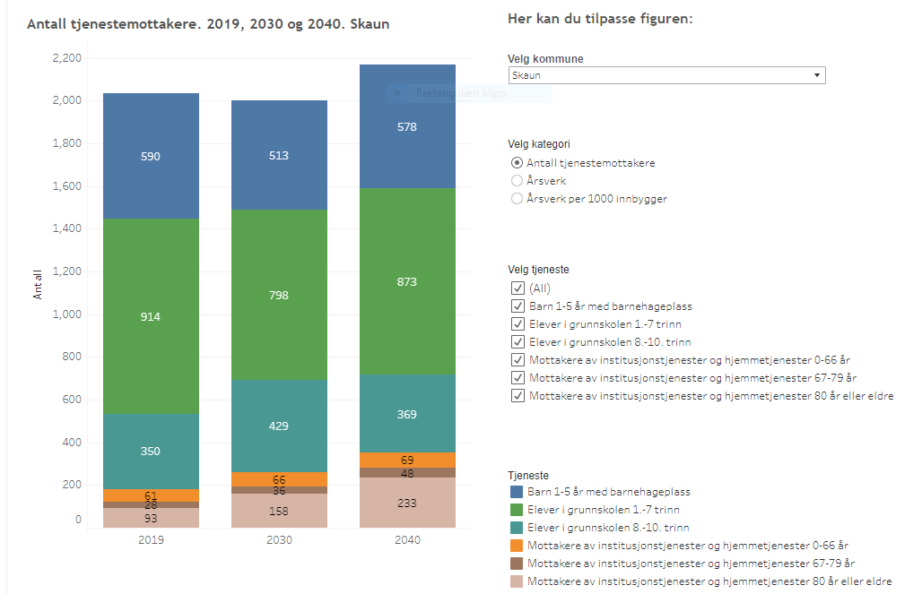
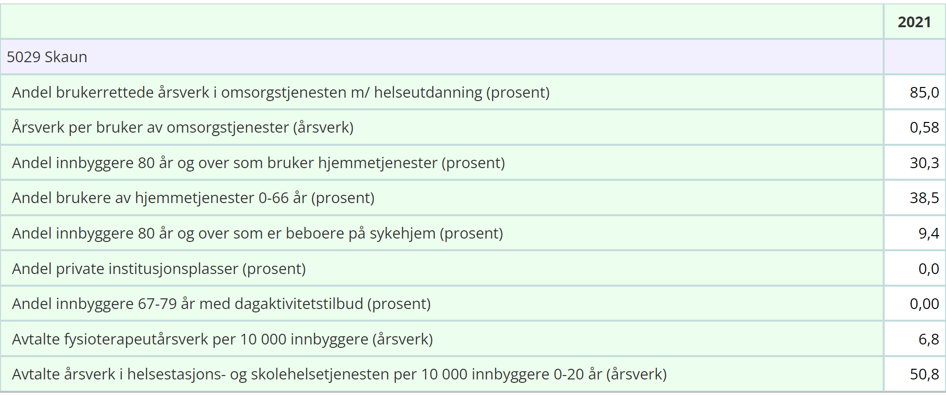
Tall for Skaun kommune viser at antall
brukere av institusjonsplass og
hjemmetjenester i perioden 2019 til
2040 vil øke fra 182 til 350 tjeneste-
mottakere. I samme periode vil antall
barn med behov for barnehageplass gå
ned fra 590 til 578. Antall elever i 1-7
trinn vil gå ned fra 914 til 873, og for
elever på 8-10 trinn, vil elevtallet øke
fra 350 til 369.
Pr. 2021 har Skaun kommune
85 % brukerrettede årsverk i
omsorgstjenesten med
helseutdanning, og benytter
0,58 årsverk pr bruker.
Avtalte årsverk i helsestasjon
og skolehelsetjenesten er
50,8

Slide 39
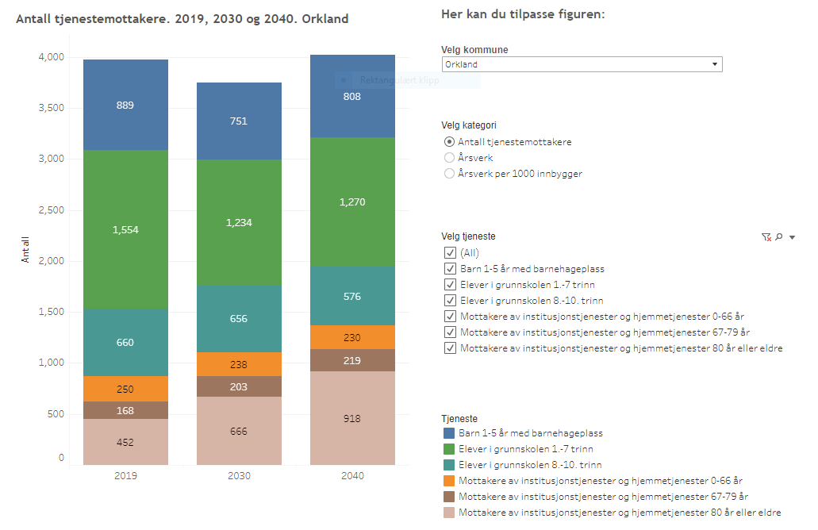
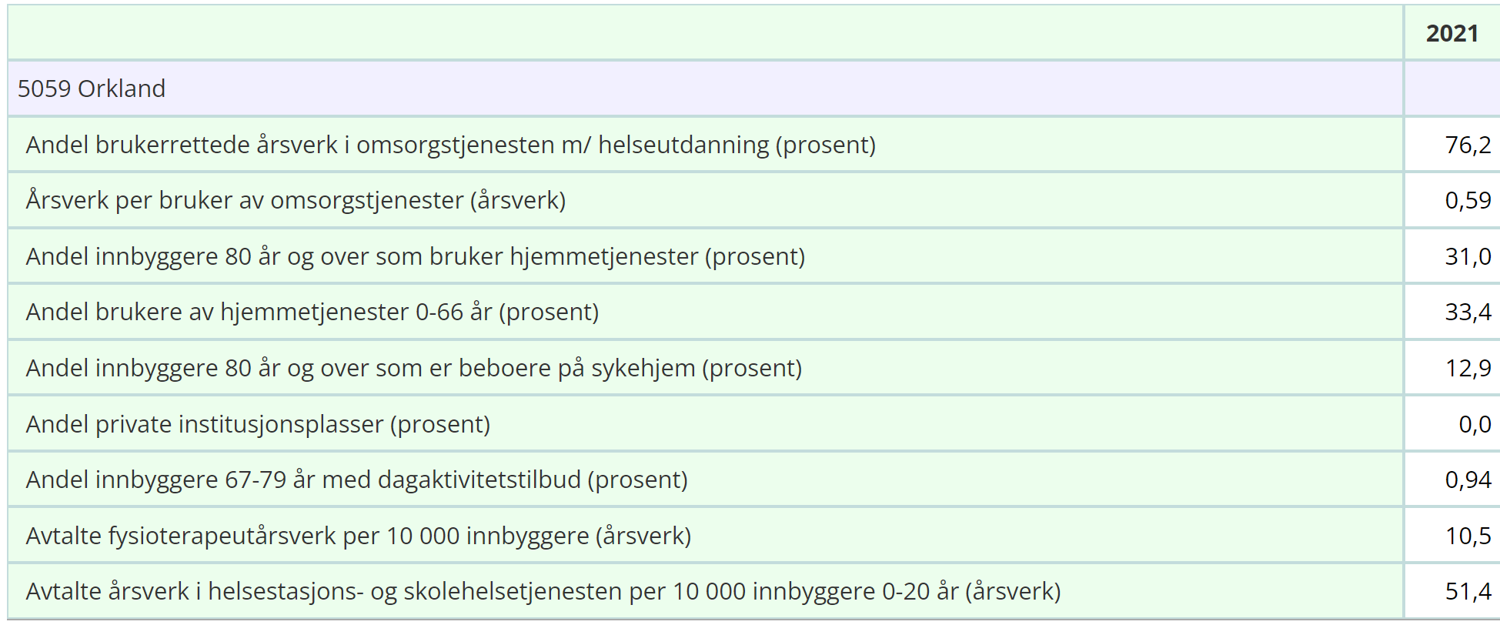
Tall for Orkland kommune viser at antall
brukere av institusjonsplass og
hjemmetjenester i perioden 2019 til
2040 vil øke fra 870 til 1367 tjeneste-
mottakere. I samme periode vil antall
barn med behov for barnehageplass gå
ned fra 889 til 808. Antall elever i 1-7
trinn vil gå ned fra 1554 til 1270, og for
elever på 8-10 trinn, vil elevtallet gå ned
fra 660 til 576.
Pr. 2021 har Orkland kommune
76,2 % brukerrettede årsverk i
omsorgstjenesten med
helseutdanning, og benytter
0,59 årsverk pr bruker.
Avtalte årsverk i helsestasjon
og skolehelsetjenesten er
51,4.

Slide 40
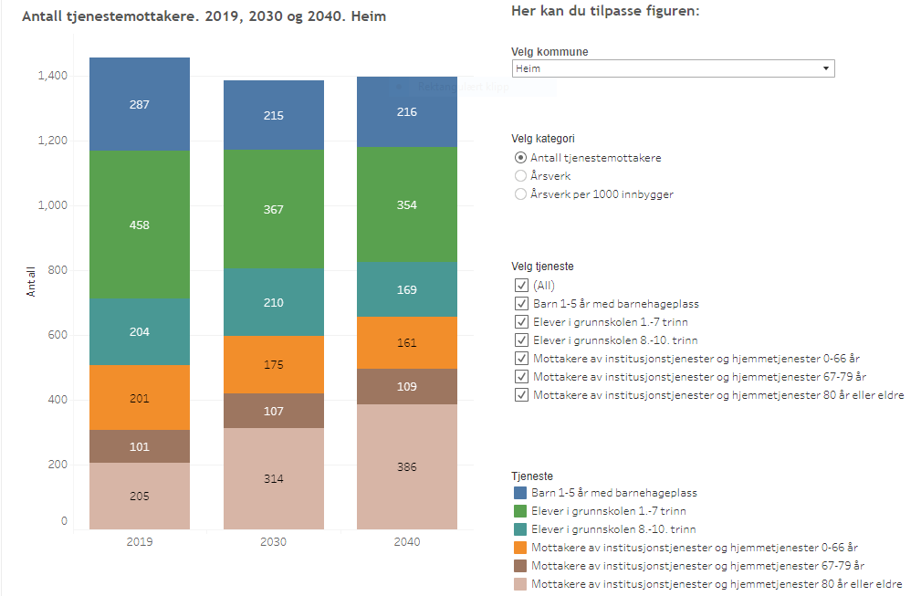
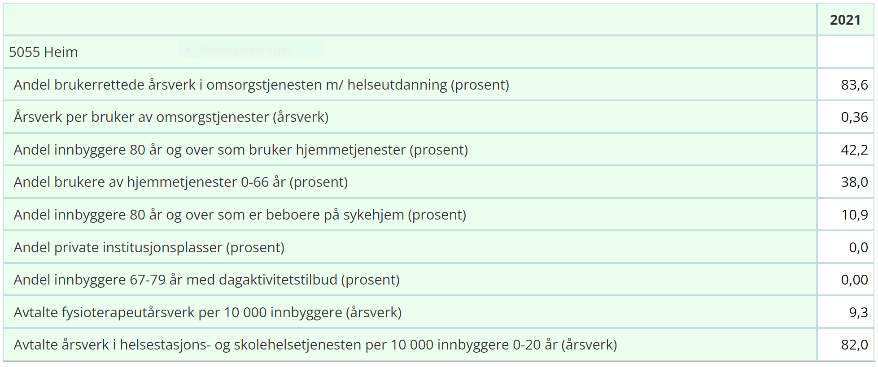
Tall for Heim kommune viser at antall
brukere av institusjonsplass og
hjemmetjenester i perioden 2019 til
2040 vil øke fra 507 til 656 tjeneste-
mottakere. I samme periode vil antall
barn med behov for barnehageplass gå
ned fra 287 til 216. Antall elever i 1-7
trinn vil gå ned fra 458 til 354, og for
elever på 8-10 trinn, vil elevtallet gå ned
fra 204 til 169.
Pr. 2021 har Heim kommune
83,6 % brukerrettede årsverk i
omsorgstjenesten med
helseutdanning, og benytter
0,36 årsverk pr bruker.
Avtalte årsverk i helsestasjon
og skolehelsetjenesten er
82,0.

Slide 41
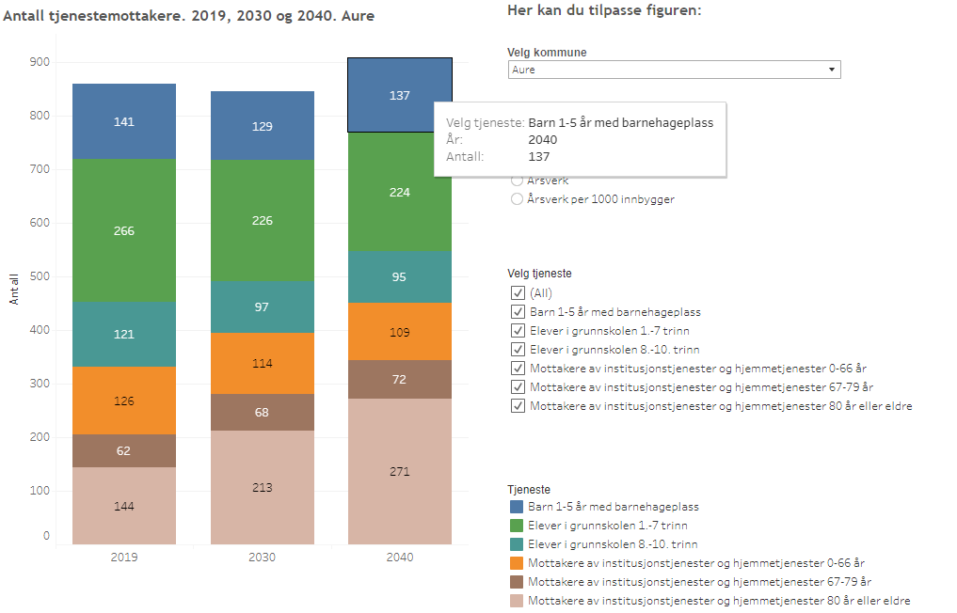
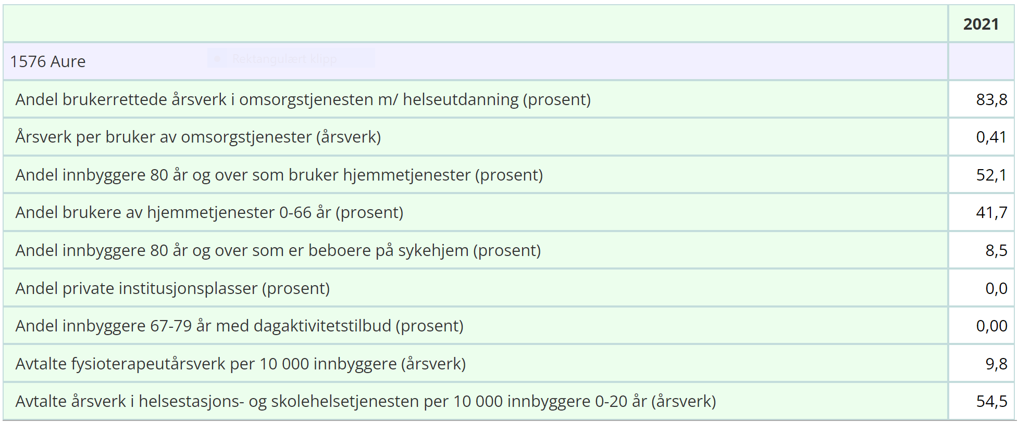
Tall for Aure kommune viser at antall
brukere av institusjonsplass og
hjemmetjenester i perioden 2019 til
2040 vil øke fra 332 til 452 tjeneste-
mottakere. I samme periode vil antall
barn med behov for barnehageplass gå
ned fra 141 til 137. Antall elever i 1-7
trinn vil gå ned fra 266 til 224, og for
elever på 8-10 trinn, vil elevtallet gå ned
fra 121 til 95.
Pr. 2021 har Aure kommune
83,8 % brukerrettede årsverk i
omsorgstjenesten med
helseutdanning, og benytter
0,41 årsverk pr bruker.
Avtalte årsverk i helsestasjon
og skolehelsetjenesten er
54,5

Slide 42
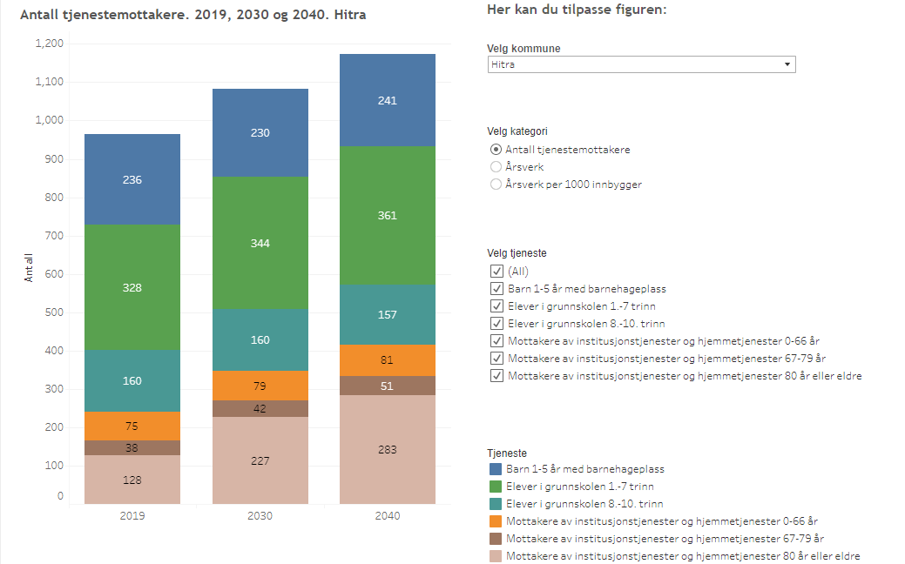
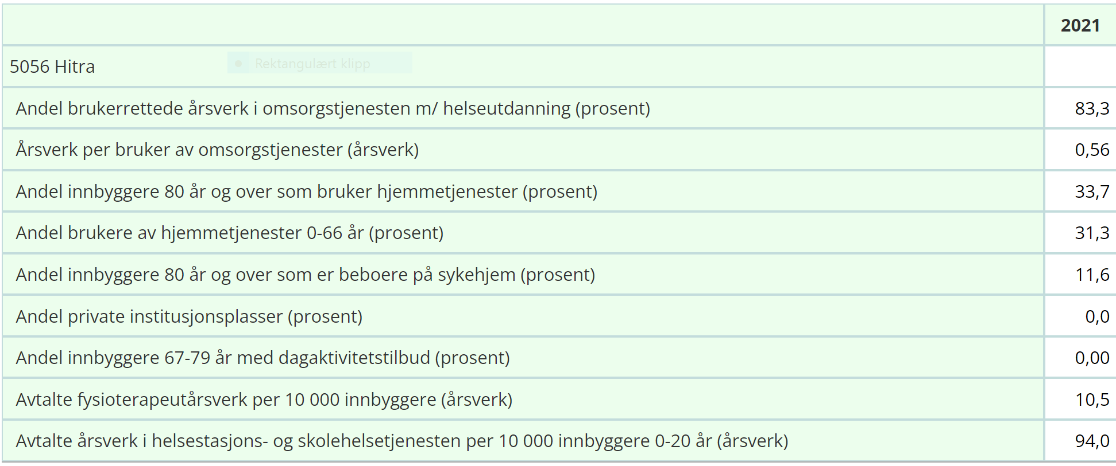
Tall for Hitra kommune viser at antall
brukere av institusjonsplass og
hjemmetjenester i perioden 2019 til
2040 vil øke fra 241 til 415 tjeneste-
mottakere. I samme periode vil antall
barn med behov for barnehageplass gå
opp fra 236 til 241. Antall elever i 1-7
trinn vil gå opp fra 328 til 361, og for
elever på 8-10 trinn, vil elevtallet gå ned
fra 160 til 157.
Pr. 2021 har Hitra kommune
83,3 % brukerrettede årsverk i
omsorgstjenesten med
helseutdanning, og benytter
0,56 årsverk pr bruker.
Avtalte årsverk i helsestasjon
og skolehelsetjenesten er
94,0.

Slide 43
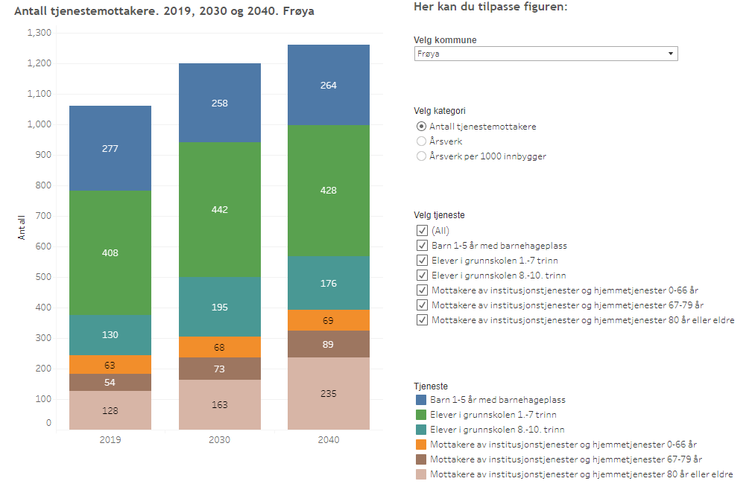
Tall for Frøya kommune viser at antall
brukere av institusjonsplass og
hjemmetjenester i perioden 2019 til
2040 vil øke fra 245 til 393 tjeneste-
mottakere. I samme periode vil antall
barn med behov for barnehageplass gå
ned fra 277 til 264. Antall elever i 1-7
trinn vil gå opp fra 408 til 428, og for
elever på 8-10 trinn, vil elevtallet gå opp
fra 130 til 176.
Pr. 2021 har Frøya kommune
82,8 % brukerrettede årsverk i
omsorgstjenesten med
helseutdanning, og benytter
0,7 årsverk pr bruker.
Avtalte årsverk i helsestasjon
og skolehelsetjenesten er
128,1.

Slide 44
Tall for Ørland kommune viser at antall
brukere av institusjonsplass og
hjemmetjenester i perioden 2019 til
2040 vil øke fra 622 til 856 tjeneste-
mottakere. I samme periode vil antall
barn med behov for barnehageplass gå
ned fra 513 til 493. Antall elever i 1-7
trinn vil gå ned fra 864 til 806, og for
elever på 8-10 trinn, vil elevtallet gå opp
fra 321 til 325.
Pr. 2021 har Ørland kommune
77,2 % brukerrettede årsverk i
omsorgstjenesten med
helseutdanning, og benytter
0,42 årsverk pr bruker.
Avtalte årsverk i helsestasjon
og skolehelsetjenesten er
60,1

Slide 45
Tall for Rennebu kommune viser at antall
brukere av institusjonsplass og
hjemmetjenester i perioden 2019 til
2040 vil øke fra 233 til 315 tjeneste-
mottakere. I samme periode vil antall
barn med behov for barnehageplass gå
ned fra 87 til 85. Antall elever i 1-7
trinn vil gå ned fra 171 til 159, og for
elever på 8-10 trinn, vil elevtallet gå ned
fra 96 til 75.
Pr. 2021 har Rennebu kommune
80,4 % brukerrettede årsverk i
omsorgstjenesten med
helseutdanning, og benytter
0,40 årsverk pr bruker.
Avtalte årsverk i helsestasjon
og skolehelsetjenesten er
71,9.

Slide 46
Tall for Rindal kommune viser at antall
brukere av institusjonsplass og
hjemmetjenester i perioden 2019 til
2040 vil øke fra 143 til 175 tjeneste-
mottakere. I samme periode vil antall
barn med behov for barnehageplass gå
ned fra 98 til 80. Antall elever i 1-7
trinn vil gå ned fra 150 til 123, og for
elever på 8-10 trinn, vil elevtallet gå ned
fra 68 til 46.
Pr. 2021 har Rindal kommune
81,7 % brukerrettede årsverk i
omsorgstjenesten med
helseutdanning, og benytter
0,53 årsverk pr bruker.
Avtalte årsverk i helsestasjon
og skolehelsetjenesten er
76,5

Slide 47
Tall for Surnadal kommune viser at antall
brukere av institusjonsplass og
hjemmetjenester i perioden 2019 til
2040 vil øke fra 343 til 542 tjeneste-
mottakere. I samme periode vil antall
barn med behov for barnehageplass gå
ned fra 273 til 231. Antall elever i 1-7
trinn vil gå ned fra 422 til 339, og for
elever på 8-10 trinn, vil elevtallet gå ned
fra 201 til 170.
Pr. 2021 har Surnadal kommune
81,8 % brukerrettede årsverk i
omsorgstjenesten med
helseutdanning, og benytter
0,71 årsverk pr bruker.
Avtalte årsverk i helsestasjon
og skolehelsetjenesten er
68,3.

Slide 48
Kommune | Mottakere av institusjons plass 2019 | Mottakere av institusjonsplass 2040 | Barn med barnehage plass 2019 | Barn med barnehage plass 2040 | Elever 1-7 2019 | Elever 1-7 2040 | Elever 8-10 2019 | Elever 8-10 2040
Skaun | 182 | 350 | 590 | 578 | 914 | 873 | 350 | 369
Orkland | 870 | 1367 | 889 | 808 | 1554 | 1270 | 660 | 576
Heim | 182 | 350 | 287 | 216 | 458 | 354 | 204 | 169
Aure | 332 | 452 | 141 | 137 | 266 | 224 | 121 | 109
Hitra | 241 | 415 | 236 | 241 | 328 | 361 | 160 | 157
Frøya | 245 | 393 | 277 | 264 | 408 | 428 | 130 | 176
Ørland | 622 | 856 | 513 | 493 | 864 | 806 | 321 | 325
Rennebu | 233 | 315 | 87 | 85 | 171 | 159 | 96 | 87
Rindal | 143 | 175 | 98 | 80 | 150 | 123 | 68 | 46
Surnadal | 343 | 542 | 273 | 231 | 422 | 339 | 201 | 170

Slide 49
 | Brukerrettede årsverk m/helseutdanning (%) | Årsverk pr bruker (årsverk) | Innbyggere 80 + hjemmetjenester (%) | Brukere av hjemmetjenester 0-66 (%) | Andel innbyggere 80 + sykehjem (%)
Skaun | 85,0 | 0,58 | 30,3 | 38,5 | 9,4
Orkland | 76,2 | 0,59 | 31,0 | 33,4 | 12,9
Heim | 83,6 | 0,36 | 42,2 | 38,0 | 10,9
Aure | 83,8 | 0,41 | 52,1 | 41,7 | 8,5
Hitra | 83,3 | 0,56 | 33,7 | 31,3 | 11,6
Frøya | 82,8 | 0,70 | 35,5 | 25,5 | 18,6
Ørland | 77,2 | 0,42 | 30,9 | 50,3 | 6,7
Rennebu | 80,4 | 0,40 | 38,1 | 49,6 | 15,5
Rindal | 81,7 | 0,53 | 40,3 | 43,7 | 13,2
Surnadal | 81,8 | 0,71 | 38,9 | 26,5 | 13,0

Slide 50
 | Private institusjonsplasser (%) | Innbyggere 67-79 med dagaktivitetstilbud (%) | Avtalte årsverk fysioterapeut pr 10000 innbygger | Avtalte årsverk helsestasjon/skolehelsetjeneste pr 10000 innbygger 0-20
Skaun | 0,0 | 0,00 | 6,8 | 50,8
Orkland | 0,0 | 0,94 | 10,5 | 51,4
Heim | 0,0 | 0,00 | 9,3 | 82,0
Aure | 0,0 | 0,00 | 9,8 | 54,5
Hitra | 0,0 | 0,00 | 10,5 | 94,0
Frøya | 0,0 | 0,00 | 7,6 | 128,1
Ørland | 0,00 | 1,15 | 10,6 | 60,1
Rennebu | 0,0 | 0,00 | 14,3 | 71,9
Rindal | 0,0 | 0,00 | 9,1 | 76,5
Surnadal | 0,0 | 0,76 | 10,3 | 68,3

Slide 51
Tall hentet fra Nasjonal Helseportal (ressursportal.no) og Helsedirektoratet
Personellressurser

Slide 52
Andel avtalte årsverk av personell med relevant fagutdanning fra
høyskole/universitet. Tall fra 2020.
Kommune | Andel i prosent
Rindal | 40,6
Skaun | 37,3
Surnadal | 37,2
Hitra | 35,9
Ørland | 34,0
Heim | 31,5
Aure | 31,4
Rennebu | 29,6
Frøya | 26,7
Orkland | 26,2
Hentet fra: Helsedirektoratet

Slide 53
Tabellen øverst viser endringer i antall sysselsatte og
avtalte årsverk i perioden 2018 – 2020. Antallet
avtalte årsverk/sysselsatte i Skaun kommune med
ett-årig helse- og sosialfaglig utdanning endret seg
fra 80 til 81 i perioden. Antallet sysselsatte/avtalte
årsverk for ansatte uten helse- og sosialfaglig
utdanning endret seg fra 65 til 64. Sysselsatte/avtalte
årsverk for sykepleiere endret seg fra 31 til 29, og
sysselsatte/avtalte årsverk for vernepleiere/
Miljøterapeuter endret seg fra 26 til 24.
I 2020 var 36,9 sysselsatte med ett-årig helse- og
sosialfaglig utdanning 55 år eller eldre. I høgskole-
gruppen var dette tallet 14,8 og for sysselsatte uten
helsefaglig utdanning var 20,1 av de sysselsatte 55 år
eller eldre.
I 2021 var det i alt 158,68 avtalte årsverk. Herav 38,78
sykepleiere, 13,40 vernepleiere, 61,69 med ett-årig
helse- og sosialfaglig utdanning og 22,07 assistenter.

Slide 54
Tabellen øverst viser endringer i antall sysselsatte og
avtalte årsverk i perioden 2018 – 2020. Antallet
avtalte årsverk/sysselsatte i Orkland kommune med
ett-årig helse- og sosialfaglig utdanning endret seg
fra 350 til 356 i perioden. Antallet sysselsatte/avtalte
årsverk for ansatte uten helse- og sosialfaglig
utdanning endret seg fra 293 til 273. Sysselsatte/avtalte
årsverk for sykepleiere endret seg fra 116 til 95, og
sysselsatte/avtalte årsverk for vernepleiere/
Miljøterapeuter endret seg fra 51 til 45.
I 2020 var 291 sysselsatte med ett-årig helse- og
sosialfaglig utdanning 55 år eller eldre. I høgskole-
gruppen var dette tallet 135,3, for sysselsatte uten
helsefaglig utdanning var 132,7 av de sysselsatte 55 år
eller eldre. For universitetsgruppen tallet 23,8.
I 2021 var det i alt 521,50 avtalte årsverk. Herav 81,78
sykepleiere, 22,63 vernepleiere, 233,92 med ett-årig
helse- og sosialfaglig utdanning og 118,08 assistenter.

Slide 55
Tabellen øverst viser endringer i antall sysselsatte og
avtalte årsverk i perioden 2018 – 2020. Antallet
avtalte årsverk/sysselsatte i Heim kommune med
ett-årig helse- og sosialfaglig utdanning endret seg
fra 124 til 119 i perioden. Antallet sysselsatte/avtalte
årsverk for ansatte uten helse- og sosialfaglig
utdanning endret seg fra 75 til 67. Sysselsatte/avtalte
årsverk for sykepleiere endret seg fra 46 til 43, og
sysselsatte/avtalte årsverk for vernepleiere/
Miljøterapeuter endret seg fra 16 til 12.
I 2020 var 64,2 sysselsatte med ett-årig helse- og
sosialfaglig utdanning 55 år eller eldre. I høgskole-
gruppen var dette tallet 21,3 og for sysselsatte uten
helsefaglig utdanning var 40,8 av de sysselsatte 55 år
eller eldre.
I 2021 var det i alt 174,51 avtalte årsverk. Herav 31,4
sykepleiere, 9,15 vernepleiere, 76,57 med ett-årig
helse- og sosialfaglig utdanning og 26,68 assistenter.

Slide 56
Tabellen øverst viser endringer i antall sysselsatte og
avtalte årsverk i perioden 2018 – 2020. Antallet
avtalte årsverk/sysselsatte i Aure kommune med
ett-årig helse- og sosialfaglig utdanning endret seg
fra 89 til 81 i perioden. Antallet sysselsatte/avtalte
årsverk for ansatte uten helse- og sosialfaglig
utdanning endret seg fra 50 til 49. Sysselsatte/avtalte
årsverk for sykepleiere endret seg fra 35 til 39, og
sysselsatte/avtalte årsverk for vernepleiere/
Miljøterapeuter endret seg fra 7 til 4.
I 2020 var 48,7 sysselsatte med ett-årig helse- og
sosialfaglig utdanning 55 år eller eldre. I høgskole-
gruppen var dette tallet 17 og for sysselsatte uten
helsefaglig utdanning var 30,2 av de sysselsatte 55 år
eller eldre.
I 2021 var det i alt 131,71 avtalte årsverk. Herav 29,34
sykepleiere, 4,43 vernepleiere, 58,93 med ett-årig
helse- og sosialfaglig utdanning og 19,66 assistenter.

Slide 57
Tabellen øverst viser endringer i antall sysselsatte og
avtalte årsverk i perioden 2018 – 2020. Antallet
avtalte årsverk/sysselsatte i Hitra kommune med
ett-årig helse- og sosialfaglig utdanning endret seg
fra 81 til 87 i perioden. Antallet sysselsatte/avtalte
årsverk for ansatte uten helse- og sosialfaglig
utdanning endret seg fra 53 til 66. Sysselsatte/avtalte
årsverk for sykepleiere endret seg fra 32 til 42, og
sysselsatte/avtalte årsverk for vernepleiere/
Miljøterapeuter endret seg fra 13 til 23.
I 2020 var 48,6 sysselsatte med ett-årig helse- og
sosialfaglig utdanning 55 år eller eldre. I høgskole-
gruppen var dette tallet 16,6 og for sysselsatte uten
helsefaglig utdanning var 31,2 av de sysselsatte 55 år
eller eldre.
I 2021 var det i alt 145,12 avtalte årsverk. Herav 32,82
sykepleiere, 7,14 vernepleiere, 65,4 med ett-årig
helse- og sosialfaglig utdanning og 24,23 assistenter.

Slide 58
Tabellen øverst viser endringer i antall sysselsatte og
avtalte årsverk i perioden 2018 – 2020. Antallet
avtalte årsverk/sysselsatte i Frøya kommune med
ett-årig helse- og sosialfaglig utdanning endret seg
fra 105 til 103 i perioden. Antallet sysselsatte/avtalte
årsverk for ansatte uten helse- og sosialfaglig
utdanning endret seg fra 83 til 78. Sysselsatte/avtalte
årsverk for sykepleiere endret seg fra 28 til 29, og
sysselsatte/avtalte årsverk for vernepleiere/
Miljøterapeuter endret seg fra 17 til 15.
I 2020 var 45,7 sysselsatte med ett-årig helse- og
sosialfaglig utdanning 55 år eller eldre. I høgskole-
gruppen var dette tallet 12,3, for sysselsatte uten
helsefaglig utdanning var 28,3 av de sysselsatte 55 år
eller eldre. For universitetsgruppen tallet 4.
I 2021 var det i alt 172,21 avtalte årsverk. Herav 19,16
sykepleiere, 7,08 vernepleiere, 80,66 med ett-årig
helse- og sosialfaglig utdanning og 24,85 assistenter.

Slide 59
Tabellen øverst viser endringer i antall sysselsatte og
avtalte årsverk i perioden 2018 – 2020. Antallet
avtalte årsverk/sysselsatte i Ørland kommune med
ett-årig helse- og sosialfaglig utdanning endret seg
fra 166 til 148 i perioden. Antallet sysselsatte/avtalte
årsverk for ansatte uten helse- og sosialfaglig
utdanning endret seg fra 146 til 145. Sysselsatte/avtalte
årsverk for sykepleiere endret seg fra 80 til 83, og
sysselsatte/avtalte årsverk for vernepleiere/
Miljøterapeuter holdt seg uendret på 35.
I 2020 var 109,3 sysselsatte med ett-årig helse- og
sosialfaglig utdanning 55 år eller eldre. I høgskole-
gruppen var dette tallet 38 og for sysselsatte uten
helsefaglig utdanning var 65,1 av de sysselsatte 55 år
eller eldre.
I 2021 var det i alt 290,34 avtalte årsverk. Herav 49,31
sykepleiere, 15,66 vernepleiere, 114,58 med ett-årig
helse- og sosialfaglig utdanning og 61,25 assistenter.

Slide 60
Tabellen øverst viser endringer i antall sysselsatte og
avtalte årsverk i perioden 2018 – 2020. Antallet
avtalte årsverk/sysselsatte i Rennebu kommune med
ett-årig helse- og sosialfaglig utdanning endret seg
fra 62 til 61 i perioden. Antallet sysselsatte/avtalte
årsverk for ansatte uten helse- og sosialfaglig
utdanning endret seg fra 57 til 51. Sysselsatte/avtalte
årsverk for sykepleiere endret seg fra 20 til 30, og
sysselsatte/avtalte årsverk for vernepleiere/
Miljøterapeuter endret seg fra 11 til 7.
I 2020 var 29,7 sysselsatte med ett-årig helse- og
sosialfaglig utdanning 55 år eller eldre. I høgskole-
gruppen var dette tallet 7,1 og for sysselsatte uten
helsefaglig utdanning var 22,6 av de sysselsatte 55 år
eller eldre.
I 2021 var det i alt 103,39 avtalte årsverk. Herav 21,65
sykepleiere, 4,98 vernepleiere, 47,22 med ett-årig
helse- og sosialfaglig utdanning og 18,95 assistenter.

Slide 61
Tabellen øverst viser endringer i antall sysselsatte og
avtalte årsverk i perioden 2018 – 2020. Antallet
avtalte årsverk/sysselsatte i Rindal kommune med
ett-årig helse- og sosialfaglig utdanning endret seg
fra 47 til 48 i perioden. Antallet sysselsatte/avtalte
årsverk for ansatte uten helse- og sosialfaglig
utdanning endret seg fra 42 til 40. Sysselsatte/avtalte
årsverk for sykepleiere endret seg fra 24 til 25, og
sysselsatte/avtalte årsverk for vernepleiere/
Miljøterapeuter endret seg fra 11 til 13.
I 2020 var 27,4 sysselsatte med ett-årig helse- og
sosialfaglig utdanning 55 år eller eldre. I høgskole-
gruppen var dette tallet 9,1 og for sysselsatte uten
helsefaglig utdanning var 14,3 av de sysselsatte 55 år
eller eldre.
I 2021 var det i alt 102,23 avtalte årsverk. Herav 23,22
sykepleiere, 8,20 vernepleiere, 39,07 med ett-årig
helse- og sosialfaglig utdanning og 17,63 assistenter.

Slide 62
Tabellen øverst viser endringer i antall sysselsatte og
avtalte årsverk i perioden 2018 – 2020. Antallet
avtalte årsverk/sysselsatte i Surnadal kommune med
ett-årig helse- og sosialfaglig utdanning endret seg
fra 124 til 126 i perioden. Antallet sysselsatte/avtalte
årsverk for ansatte uten helse- og sosialfaglig
utdanning endret seg fra 119 til 111. Sysselsatte/avtalte
årsverk for sykepleiere er stabilt på 47 og
sysselsatte/avtalte årsverk for vernepleiere/
Miljøterapeuter endret seg fra 30 til 33.
I 2020 var 86,6 sysselsatte med ett-årig helse- og
sosialfaglig utdanning 55 år eller eldre. I høgskole-
gruppen var dette tallet 27,5, for sysselsatte uten
helsefaglig utdanning var 53,7 av de sysselsatte 55 år
eller eldre. Tallet for universitetsgruppen er 5,4.
I 2021 var det i alt 245,45 avtalte årsverk. Herav 55,73
sykepleiere, 21,53 vernepleiere, 96,88 med ett-årig
helse- og sosialfaglig utdanning og 42,55 assistenter.

Slide 63
Sammenstilling antall årsverk 2021
Kommune | Omsorgs-tjenesten i alt | Sykepleiere m/vd.utd | Sykepleiere u/vd-utd. | Vernepleier | Hjelpepleier | Omsorgs-arbeider | Barne- og ungdoms- arbeider | Helsefag- arbeider | Assistent
Skaun | 158,68 | 11,53 | 27,25 | 13,40 | 32,78 | 1,24 | 2,89 | 25,05 | 22,07
Orkland | 521,50 | 8,30 | 73,48 | 22,63 | 119,37 | 19,49 | 10,59 | 84,47 | 118,08
Heim | 174,51 | 4,62 | 26,78 | 9,15 | 41,75 | 5,62 | 0,41 | 28,79 | 26,68
Aure | 131,71 | 2,09 | 27,25 | 4,43 | 28,80 | 1,69 | 0,19 | 28,25 | 19,66
Hitra | 145,12 | 4,10 | 28,72 | 7,18 | 30,72 | 1,50 | 0,41 | 32,77 | 24,23
Frøya | 172,21 | 1,0 | 18,16 | 7,08 | 42,82 | 5,36 | 1,20 | 31,28 | 24,85
Ørland | 290,34 | 10,43 | 38,88 | 15,66 | 46,46 | 14,83 | 8,26 | 45,03 | 61,25
Rennebu | 103,39 | 3,96 | 17,69 | 4,98 | 15,52 | 7,28 | 0,79 | 23,23 | 18,95
Rindal | 102,23 | 5,14 | 18,08 | 8,20 | 15,58 | 7,70 | 3,67 | 12,12 | 17,63
Surnadal | 245,45 | 11,22 | 44,51 | 21,53 | 40,63 | 11,37 | 4,70 | 40,18 | 42,55

Slide 64
Sammenstilling antall sysselsatte 55 + fordelt på utdanningsnivå 2020
 | 1-årig helse- og sosialfag | Høgskolenivå | Assistenter | Universitets- nivå
Skaun | 36,9 | 14,8 | 20,1 | 0
Orkland | 291 | 135,3 | 132,7 | 23,8
Heim | 64,2 | 21,3 | 40,8 | 0
Aure | 48,7 | 17 | 30,2 | 0
Hitra | 48,6 | 16,6 | 31,2 | 0
Frøya | 45,7 | 12,3 | 28,3 | 4
Ørland | 109,3 | 38 | 65,1 | 0
Rennebu | 29,7 | 7,1 | 22,6 | 0
Rindal | 27,4 | 9,1 | 14,3 | 0
Surnadal | 86,6 | 27,5 | 53,7 | 5,4

Slide 65
Demens
Demenskartet – Aldring og helse

Slide 66
Skaun kommune hadde i 2020
129 innbyggere med demens-
sykdom. Dette utgjorde 1,55 % av
befolkningen.
I 2040 vil 282 av innbyggerne ha
Demenssykdom. Dette vil utgjøre
2,77 % av befolkningen.
I 2050 vil 378 av innbyggerne ha en
demenssykdom. Noe som utgjør
3,51 % av befolkningen.
Demensandelen i Skaun øker i
perioden 2020 til 2050 med
126,45 %

Slide 67
Orkland kommune hadde i 2020
429 innbyggere med demens-
sykdom. Dette utgjorde 2,35 % av
befolkningen.
I 2040 vil 755 av innbyggerne ha
Demenssykdom. Dette vil utgjøre
4,04 % av befolkningen.
I 2050 vil 891 av innbyggerne ha en
demenssykdom. Noe som utgjør
4,75 % av befolkningen
Demensandelen i Orkland øker i
perioden 2020 til 2050 med
102,13 %

Slide 68
Heim kommune hadde i 2020
154 innbyggere med demens-
sykdom. Dette utgjorde 2,58 % av
befolkningen.
I 2040 vil 264 av innbyggerne ha
Demenssykdom. Dette vil utgjøre
4,79 % av befolkningen.
I 2050 vil 287 av innbyggerne ha en
demenssykdom. Noe som utgjør
5,38 % av befolkningen
Demensandelen i Heim øker i
perioden 2020 til 2050 med
108,53 %

Slide 69
Aure kommune hadde i 2020
101 innbyggere med demens-
sykdom. Dette utgjorde 2,88 % av
befolkningen.
I 2040 vil 166 av innbyggerne ha
Demenssykdom. Dette vil utgjøre
4,80 % av befolkningen.
I 2050 vil 185 av innbyggerne ha en
demenssykdom. Noe som utgjør
5,40 % av befolkningen
Demensandelen i Aure øker i
perioden 2020 til 2050 med
87,5 %

Slide 70
Hitra kommune hadde i 2020
112 innbyggere med demens-
sykdom. Dette utgjorde 2,22 % av
befolkningen.
I 2040 vil 215 av innbyggerne ha
Demenssykdom. Dette vil utgjøre
3,70 % av befolkningen.
I 2050 vil 263 av innbyggerne ha en
demenssykdom. Noe som utgjør
4,36 % av befolkningen
Demensandelen i Hitra øker i
perioden 2020 til 2050 med
96,4 %

Slide 71
Frøya kommune hadde i 2020
99 innbyggere med demens-
sykdom. Dette utgjorde 1,92 % av
befolkningen.
I 2040 vil 175 av innbyggerne ha
Demenssykdom. Dette vil utgjøre
2,91 % av befolkningen.
I 2050 vil 233 av innbyggerne ha en
demenssykdom. Noe som utgjør
3,73 % av befolkningen.
Demensandelen i Frøya øker i
perioden 2020 til 2050 med
94,27 %

Slide 72
Ørland kommune hadde i 2020
236 innbyggere med demens-
sykdom. Dette utgjorde 2,29 % av
befolkningen.
I 2040 vil 408 av innbyggerne ha
Demenssykdom. Dette vil utgjøre
3,74 % av befolkningen.
I 2050 vil 495 av innbyggerne ha en
demenssykdom. Noe som utgjør
4,46 % av befolkningen
Demensandelen i Ørland øker i
perioden 2020 til 2050 med
94,76 %

Slide 73
Rennebu kommune hadde i 2020
68 innbyggere med demens-
sykdom. Dette utgjorde 2,74 % av
befolkningen.
I 2040 vil 120 av innbyggerne ha
Demenssykdom. Dette vil utgjøre
4,90 % av befolkningen.
I 2050 vil 132 av innbyggerne ha en
demenssykdom. Noe som utgjør
5,45 % av befolkningen
Demensandelen i Rennebu øker i
perioden 2020 til 2050 med
98,91 %

Slide 74
Rindal kommune hadde i 2020
57 innbyggere med demens-
sykdom. Dette utgjorde 2,85 % av
befolkningen.
I 2040 vil 84 av innbyggerne ha
Demenssykdom. Dette vil utgjøre
4,74 % av befolkningen.
I 2050 vil 87 av innbyggerne ha en
demenssykdom. Noe som utgjør
5,13 % av befolkningen
Demensandelen i Rindal øker i
perioden 2020 til 2050 med
80 %

Slide 75
Surnadal kommune hadde i 2020
144 innbyggere med demens-
sykdom. Dette utgjorde 2,43 % av
befolkningen.
I 2040 vil 258 av innbyggerne ha
Demenssykdom. Dette vil utgjøre
4,72 % av befolkningen.
I 2050 vil 287 av innbyggerne ha en
demenssykdom. Noe som utgjør
5,45 % av befolkningen
Demensandelen i Surnadal øker i
perioden 2020 til 2050 med
124,28 %

Slide 76
Sammenstilling forekomst demens i perioden 2020-2050
Kommune | Antall 2020 | % 2020 | Antall 2040 | % 2040 | Antall 2050 | % 2050 | Økning demens
Skaun | 129 | 1,55 % | 282 | 2,77 % | 378 | 3,51 % | 126,45 %
Orkland | 429 | 2,35 % | 755 | 4,04 % | 891 | 4,75 % | 102,13 %
Heim | 154 | 2,58 % | 264 | 4,79 % | 287 | 5,38 % | 108,53 %
Aure | 101 | 2,88 % | 166 | 4,08 % | 185 | 5,40 % | 87,5 %
Hitra | 112 | 2,22 % | 215 | 3,70 % | 263 | 4,36 % | 96,4 %
Frøya | 99 | 1,92 | 175 | 2,91 % | 233 | 3,73 % | 94,27 %
Ørland | 236 | 2,29 % | 408 | 3,74 % | 495 | 4,46 % | 94,76 %
Rennebu | 68 | 2,74 % | 120 | 4,90 % | 132 | 5,45 % | 98,91 %
Rindal | 57 | 2,85 % | 84 | 4,74 % | 87 | 5,13 % | 80 %
Surnadal | 144 | 2,43 % | 258 | 4,72 % | 287 | 5,45 % | 124,28 %

Slide 77
Folkehelseprofilene for kommuner og bydeler 2022 FHI
Profiler 2022
Folkehelse/oppvekst

Slide 78
Folkehelseprofiler
Belastninger i livet påvirker livskvaliteten, og jo flere belastninger man opplever, desto dårligere livskvalitet blir det rapportert om.
Dette gjelder særlig dem som opplever økonomiske vansker, som står utenfor arbeidslivet, som har dårlig helse, som er enslige eller som opplever å ha få å støtte seg til.
Gjennom planarbeidet sitt kan kommunen bidra til god livskvalitet ved å legge til rette for en god oppvekst og gode levekår, og å gi tilgang til meningsfulle aktiviteter og fellesskap. I utformingen av kommunens tilbud og tjenester, kan et nyttig spørsmål være om alle kommunens innbyggere har mulighet til å oppleve «Hverdagsgledens fem».
Livskvalitet er tema for årets folkehelseprofiler. Profilene gir informasjon om helsetilstanden og det som påvirker den.
God livskvalitet er en verdi i seg selv og fremmer helse og sunnere levevaner. God livskvalitet styrker også motstandskraften i møte med belastninger.
Livskvaliteten i Norge er god sammenlignet med andre land. På en skala fra 0 til 10 der 10 er «svært fornøyd med livet» ligger landsgjennomsnittet i Norge vanligvis på 7,5.
Livskvaliteten er skjevt fordelt. Selv om de fleste oppgir å ha god livskvalitet, opplever noen grupper at de har dårlig livskvalitet.
De unge er mindre fornøyde, mer ensomme og mer bekymret enn de eldre. Dette er en ny trend.
Bilder og tekst hentet fra:
Folkehelseprofilene for kommuner og bydeler 2022 er publisert - FHI

Slide 79
Folkehelseprofiler
Dette er aktivitetene i «Hverdagsgledens fem»:
å knytte bånd
å være oppmerksom
å være aktiv
å fortsette å lære
å gi
«Hverdagsgledens fem» fremmer
livskvalitet og psykisk helse og kan brukes av enkeltmennesker – men også i planarbeidet i kommunen hvor kommunen kan legge til rette for at innbyggerne kan bruke de fem grepene i hverdagslivet.
Bilder og tekst hentet fra:
Folkehelseprofilene for kommuner og bydeler 2022 er publisert - FHI

Slide 80
Oppvekstprofiler
Etter folkehelseloven skal kommunene rette sitt virkemiddelapparat inn mot å redusere sosiale forskjeller.
Jo tidligere i livsløpet man lykkes i å oppnå jevnere fordeling av ressurser og muligheter, desto større er sjansen til å påvirke morgendagens sosiale forskjeller
Årets tema er sosial ulikhet. Profilene kan benyttes i planleggingen av barn og unges oppvekstmiljø. Oppvekstprofilene gir et viktig kunnskapsgrunnlag om barn og unge for kommunene.
Årets hovedtema er betydningen av sosial ulikhet for barns helse og oppvekst. Barn i familier med færrest sosioøkonomiske ressurser presterer gjennomsnittlig dårligere på kognitive og språklige tester, har større risiko for å falle ut av skole og arbeidsliv, og har dårligere fysisk og psykisk helse.
En viktig forklaring er mer familiestress og helseproblemer hos foreldrene, økt forekomst av atferdsproblemer hos barna, lavere motivasjon for skolearbeid og mindre tro på egne evner og muligheter for å lykkes.
Bilder og tekst hentet fra:
Oppvekstprofiler 2022 for kommuner og bydeler er publisert - FHI

Slide 81
Skaun

Slide 82
Orkland

Slide 83
Heim

Slide 84
Aure

Slide 85
Hitra

Slide 86
Frøya

Slide 87
Ørland

Slide 88
Rennebu

Slide 89
Rindal

Slide 90
Surnadal

Slide 91
Tall for interkommunalt politisk råd Trøndelag Sørvest, lakseregionen
er innhentet og bearbeidet av administrasjonen.
Skaun 6. mars 2023
Kirsti Selstad
utviklingsveileder helse

